Slide 1
专题十二 概率与统计

Slide 2
考点一 随机事件的概率、古典概型和几何概型
1
考点二 离散型随机变量及其分布列、数学期望与方差
2
目 录
CONTENTS
考点三 条件概率、独立性重复试验、二项分布和正态分布
3
4
考点四 统计与统计案例

Slide 3
考点一 随机事件的概率、古典概型和几何概型
必备知识 全面把握
核心方法 重点突破
考法例析 成就能力

Slide 4
考点一 随机事件的概率、古典概型和几何概型
必备知识 全面把握
1．事件的分类及表示方法
(1)事件的分类
①必然事件：一般地，我们把在条件S 下，一定会发生的事件，叫做相对于条件S 的必然事件，简称必然事件．如三角形的内角和是180°，这个事件是必然事件．
②不可能事件：在条件S 下，一定不会发生的事件，叫做相对于条件S 的不可能事件，简称不可能事件．如抛掷两次骰子，朝上面的点数之和大于12，这个事件是不可能事件．
确定事件：必然事件与不可能事件统称为相对于条件S 的确定事件，简称确定事件．

Slide 5
考点一 随机事件的概率、古典概型和几何概型
1．事件的分类及表示方法
③随机事件：在条件S 下可能发生也可能不发生的事件，叫做相对于条件S 的随机事件，
简称随机事件．如抛掷一枚骰子，朝上面的点数为2，这个事件是一个随机事件．
(2)事件的表示方法
确定事件和随机事件统称为事件，一般用大写字母A，B，C……表示．

Slide 6

考点一 随机事件的概率、古典概型和几何概型
2.频率与概率
(1)事件的频率：在相同的条件S下重复n次试验，观察某一事件A出现的次数，称n次试验中事件A出现的次数n_{A}为事件A出现的频数，事件A出现的比例 为事件A出现的频率．
(2)概率：对于给定的随机事件A，当n很大时，事件A发生的频率f_{n}(A)稳定在某个常数上，把这个常数记作P(A)，称为事件A的概率．
(3)概率是一个确定值，它从数量上反映了随机事件发生的可能性的大小.
(1)概率是一个确定的数，是客观存在的，与每次试验无关，它度量该事件发生的可能性．
(2)频率本身是随机的，在试验前不能确定，做同样次数的重复试验得到的事件的频率不一定相同．
(3)频率是概率的估计值，在实际问题中，仅当试验次数足够多时，频率可近似地看作概率．

Slide 7
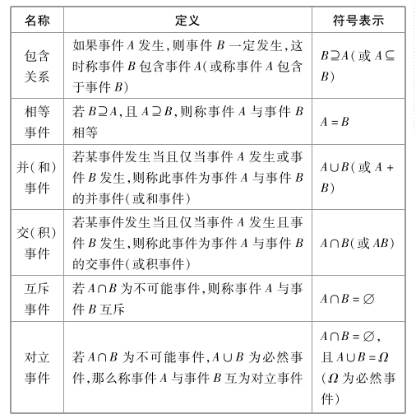
考点一 随机事件的概率、古典概型和几何概型
3．事件间的关系及运算
对立事件是针对两个事件来说的，是一种特殊的互斥事件．一般地，若两个事件对立，则这两个事件一定是互斥事件；若两个事件互斥，但这两个事件不一定是对立事件．

Slide 8
考点一 随机事件的概率、古典概型和几何概型
4．概率的几个基本性质
①事件A的概率的取值范围
②必然事件的概率为1，不可能的事件概率为0，随机事件的概率在(0，1)范围内．
③当事件A与事件B互斥时，A∪B发生的频数等于A发生的频数与B发生的频数之和，从而A∪B发生的频率f_{n}(A∪B)＝f_{n}(A)＋f_{n}(B)．由此可得概率的加法公式：如果事件A与事件B互斥，则P(A∪B)＝P(A)＋P(B).
④若事件A与事件B互为对立事件，则A∪B为必然事件，P(A∪B)＝1.再由概率的加法公式P(A∪B)＝P(A)＋P(B)，得P(A)＝1－P(B)，其中与事件A互为对立事件的事件B可记为 ，即P(A)＝1－P( ).
(1（1)概率加法公式的应用前提是“事件A与事件B互斥”，否则不能使用．(2)概率公式P(A)＝1－P(B)的应用前提是“事件A与事件B互为对立事件”，否则不能使用．

Slide 9
考点一 随机事件的概率、古典概型和几何概型
5．古典概型
(1)基本事件
一次试验中可能出现的每一个基本结果称为基本事件．所有基本事件构成的集合称为基本事件空间．基本事件空间通常用大写希腊字母Ω表示．
(2)基本事件的特点
①一次试验中只能出现一个基本事件．
②一次试验中的任意两个基本事件都是互斥的．
③任何事件(除不可能事件)都可以表示成基本事件的和．
(3)古典概型的概念及特点
具有以下两个特点的随机试验的概率模型称为古典概型．
①：试验中所有可能出现的基本事件只有有限个．
②：每个基本事件发生的可能性相等．
下列三类试验不是古典概型：(1)基本事件个数有限，但非等可能；(2)基本事件个数无限，但等可能；(3)基本事件个数无限，也非等可能．

Slide 10
考点一 随机事件的概率、古典概型和几何概型
(4)古典概型的概率公式
①在基本事件总数为n的古典概型中，每个基本事件发生的概率都是相等的，即每个基本事件发生的概率都是n(1).
②如果随机事件A包含的基本事件数为m，由互斥事件的概率加法公式可得P(A)＝n(m).
对于古典概型，随机事件A的概率为

Slide 11
考点一 随机事件的概率、古典概型和几何概型
6．几何概型
几何概型是基本事件的个数是无限的，每个基本事件发生的可能性相等的一个概率模型，这个概率模型的显著特点是每个事件发生的概率只与构成该事件区域的长度(面积或体积)有关．
(1)几何概型的特点
①在一次试验中，基本事件的个数是无限的．
②每个基本事件发生的可能性相等．
(2)几何概型的概率计算公式
在几何概型中，随机事件A的概率为
古典概型与几何概型的异同
名称 | 古典概型 | 几何概型
相同点 | 每个基本事件发生的可能性相等
不同点 | 基本事件有有限个 | 基本事件有无限个

Slide 12
考点一 随机事件的概率、古典概型和几何概型
核心方法 重点突破
方法1 概率与频率关系的应用
随机事件的频率与概率的常见题型及解题策略
(1)补全或列出频率分布表：可直接依据已知条件，逐一计数，写出频率．
(2)由频率估计概率：先根据已知条件计算所求事件发生的频数，再计算事件发生的频率，最后根据频率与概率的关系，由频率直接估计概率．
(3)由频率估计某部分的数值：可由频率估计概率，再由概率估算某部分的数值．

Slide 13
考点一 随机事件的概率、古典概型和几何概型
例1 [课标全国Ⅲ2017·18]某超市计划按月订购一种酸奶，每天进货量相同，进货成本每瓶4元，售价每瓶6元，未售出的酸奶降价处理，以每瓶2元的价格当天全部处理完．根据往年销售经验，每天需求量与当天最高气温(单位：℃)有关．如果最高气温不低于25，需求量为500瓶；如果最高气温位于区间[20，25)，需求量为300瓶；如果最高气温低于20，需求量为200瓶．为了确定六月份的订购计划，统计了前三年六月份各天的最高气温数据，得到了频数分布表：
最高气温 | [10，15) | [15，20) | [20，25) | [25，30) | [30，35) | [35，40)
天数 | 2 | 16 | 36 | 25 | 7 | 4
以最高气温位于各区间的频率估计最高气温位于该区间的概率．
(1)估计六月份这种酸奶一天的需求量不超过300瓶的概率；
(2)设六月份一天销售这种酸奶的利润为Y(单位：元)，当六月份这种酸奶一天的进货量为450瓶时，写出Y的所有可能值，并估计Y大于零的概率．

Slide 14
考点一 随机事件的概率、古典概型和几何概型
【解】(1)这种酸奶一天的需求量不超过300瓶，当且仅当最高气温低于25，由表格数据知，最高气温低于25的频率为(2＋16＋36)/90＝0.6，所以估计六月份这种酸奶一天的需求量不超过300瓶的概率为0.6.
(2)当这种酸奶一天的进货量为450瓶时，
若最高气温不低于25，则Y＝6×450－4×450＝900；
若最高气温位于区间[20，25)，则Y＝6×300＋2×(450－300)－4×450＝300；
若最高气温低于20，则Y＝6×200＋2×(450－200)－4×450＝－100.
所以，Y的所有可能值为900，300，－100.
Y大于零当且仅当最高气温不低于20，由表格数据知，最高气温不低于20的频率为(36＋25＋7＋4)/90＝0.8，因此估计Y大于零的概率为0.8.
【反思】在实际问题中经常以频率估计概率，而频率根据频数除以总数得到．因此求解本题应明确用频率估计概率，则概率等于频数除以总数．

Slide 15
考点一 随机事件的概率、古典概型和几何概型
方法2 求互斥事件与对立事件概率的方法
(1)求简单的互斥事件、对立事件概率的方法
首先应根据互斥事件和对立事件的定义分析出所给的两个事件是互斥事件，还是对立事件，再选择相应的概率公式进行计算．
(2)求复杂的互斥事件概率的两种方法
①直接法：将所求事件分解为一些彼此互斥的事件的和，运用互斥事件概率的加法公式进行计算．
②间接法：运用逆向思维(正难则反)，先求此事件的对立事件，再用公式P(A)＝1－P( )计算，特别是“至多”“至少”型题目，用间接法求解较简便．

Slide 16
考点一 随机事件的概率、古典概型和几何概型
例2 有5件产品，其中3件正品，2件次品，从中任取2件，则互斥而不对立的两个事件是( )
A．至少有1件次品与至多有1件正品
B．恰有1件次品与恰有2件正品
C．至少有1件次品与至少有1件正品
D．至少有1件次品与都是正品
【解析】在A中，至少有1件次品与至多有1件正品能同时发生，不是互斥事件，故A错误；
在B中，恰有1件次品与恰有2件正品不能同时发生，但能同时不发生，是互斥而不对立的两个事件，故B正确；
在C中，至少有1件次品与至少有1件正品能同时发生，不是互斥事件，故C错误；
在D中，至少有1件次品与都是正品是对立事件，故D错误．
【答案】B

Slide 17
考点一 随机事件的概率、古典概型和几何概型
例3经统计，在某储蓄所一个营业窗口等候的人数及相应的概率如下表．
求：(1)至多2人排队等候的概率；
(2)至少3人排队等候的概率．
排队人数 | 0 | 1 | 2 | 3 | 4 | 5人及5人以上
概率 | 0.1 | 0.16 | 0.3 | 0.3 | 0.1 | 0.04
【解】记“无人排队等候”为事件A，“1人排队等候”为事件B，“2人排队等候”为事件C，“3人排队等候”为事件D，“4人排队等候”为事件E，“5人及5人以上排队等候”为事件F，则事件A，B，C，D，E，F互斥．
(1)记“至多2人排队等候”为事件G，则G＝A∪B∪C，所以P(G)＝P(A)＋P(B)＋P(C)＝0.1＋0.16＋0.3＝0.56.
(2)方法一：记“至少3人排队等候”为事件H，则H＝D∪E∪F，所以P(H)＝P(D)＋P(E)＋P(F)＝0.3＋0.1＋0.04＝0.44.

Slide 18
考点一 随机事件的概率、古典概型和几何概型
例3经统计，在某储蓄所一个营业窗口等候的人数及相应的概率如下表．
求：(1)至多2人排队等候的概率；
(2)至少3人排队等候的概率．
排队人数 | 0 | 1 | 2 | 3 | 4 | 5人及5人以上
概率 | 0.1 | 0.16 | 0.3 | 0.3 | 0.1 | 0.04
方法二：记“至少3人排队等候”为事件H，则其对立事件为事件G，所以P(H)＝
1－P(G)＝0.44.
【反思】(1)可转化为等候的人数为0人、1人和2人的概率和；(2)可转化为等候的人数为3人、4人和5人及5人以上的概率和，
或转化为求其对立事件“至多2人排队等候”的概率，再用1减去此概率即为所求概率．

Slide 19
考点一 随机事件的概率、古典概型和几何概型
方法3 古典概型及其概率计算方法
(1)求古典概型概率的步骤
①判断试验是否为古典概型，并用字母表示所求事件；
②求出总的基本事件的个数n及事件A中包含的基本事件的个数m；③计算事件A的概率P(A)＝ .

Slide 20
考点一 随机事件的概率、古典概型和几何概型
对于较为复杂的古典概型概率问题的处理方法：
①转化为几个互斥事件的和，利用互斥事件的概率加法公式求解；
②采用间接法，先求事件A的对立事件A的概率，再由P(A)＝1－P(A)求事件A的概率．
(2)常用的求基本事件个数的方法
①普通列举法：把所有的基本事件一一列举出来，此方法适用于情况相对简单的试验．
②列表法：是列举法的一种，借助表格，使结果更清晰明了．
③树状图法：逐次记录试验结果，适用于进行多次的试验．

Slide 21


考点一 随机事件的概率、古典概型和几何概型
例4 [江西南昌2018复习测试]A，B，C，D四位妈妈相约各带一个小孩去观看花卉展，她们选择共享电动车出行，每辆车只能载一大人和一小孩，其中孩子们都表示不坐自己妈妈的车，则A的小孩坐C妈妈或D妈妈的车的概率是( )
【解析】设A，B，C，D的小孩分别是a，b，c，d，所有的坐车方式为(Ab，Ba，Cd，Dc)，(Ab，Bd，Ca，Dc)，(Ab，Bc，Cd，Da)，(Ac，Ba，Cd，Db)，(Ac，Bd，Ca，Db)，(Ac，Bd，Cb，Da)，(Ad，Ba，Cb，Dc)，(Ad，Bc，Ca，Db)，(Ad，Bc，Cb，Da)，共9种，其中A的小孩坐C妈妈或D妈妈的车有6种，其概率
【能力解法】A的小孩等概率坐B妈妈或D妈妈或C妈妈的车，故选D.
【答案】D

Slide 22


考点一 随机事件的概率、古典概型和几何概型
例5 将一颗质地均匀的骰子(它是一种各面上分别标有点数1，2，3，4，5，6的正方体玩具)先后抛掷3次，至少出现一次6点向上的概率是________．
【解析】根据题意，将一颗骰子先后抛掷3次，每次有6种情况，共6×6×6＝216种情况．
记至少出现一次6点向上为事件A，则其对立事件A为没有一次出现6点向上．
事件A为先后3次抛掷同一颗骰子，向上的点数都不是6点，有5×5×5＝125种情况，
【反思】利用古典概型求解概率问题时，若某一个事件的概率较难求解或者情况比较复杂时，则常先求其对立事件的概率，再利用公式求这个事件的概率．一般地，含有“至多”“至少”“不都”型的概率问题，利用对立事件的概率公式较为简单．

Slide 23
考点一 随机事件的概率、古典概型和几何概型
例6 已知集合M＝{－1，0，1，2}，从集合M中有放回地任取两元素x，y作为点P的坐标．
(1)写出这个试验的所有基本事件，并求出基本事件的个数；
(2)求点P落在坐标轴上的概率；
(3)求点P落在圆x²＋y²＝4内的概率．
【分析】(1)因为是有放回地任取两个数，所以共有4×4＝16种取法，按规律一一列举即可；(2)点P落在坐标轴上，即横坐标为0或纵坐标为0，从总的基本事件中找出此事件包含的基本事件，利用古典概型的概率计算公式计算即可；(3)找到满足x²＋y²＜4的点的坐标，其个数与总的基本事件数之比即为所求事件的概率．

Slide 24




考点一 随机事件的概率、古典概型和几何概型
【解】(1)“从M中有放回地任取两元素作为点P的坐标”，所有基本事件如表.
yx | －1 | 0 | 1 | 2
－1 | (－1，－1) | (－1，0) | (－1，1) | (－1，2)
0 | (0，－1) | (0，0) | (0，1) | (0，2)
1 | (1，－1) | (1，0) | (1，1) | (1，2)
2 | (2，－1) | (2，0) | (2，1) | (2，2)
共有16个基本事件．
(2)用事件A表示“点P落在坐标轴上”这一事件，
则A＝{(－1，0)，(0，－1)，(0，0)，(0，1)，(0，2)，(1，0)，(2，0)}，事件A由7个基本事件组成，
所以P(A)＝ 所以点P落在坐标轴上的概率为
(3)用事件B表示“点P落在圆x²＋y²＝4内”这一事件，
则B＝{(－1，－1)，(－1，0)，(－1，1)，(0，－1)，(0，0)，(0，1)，(1，
－1)，(1，0)，(1，1)}，事件B由9个基本事件组成，
所以P(B)＝ 所以点P落在圆x²＋y²＝4内的概率为 .

Slide 25
考点一 随机事件的概率、古典概型和几何概型
例7 小明准备到上海参观世博会博物馆，但只需要一名家长陪同前往，爸爸、妈妈都很愿意陪同，于是商定用抛掷硬币的方法决定由谁陪同．每次掷一枚硬币，连掷三次．
(1)用树状图列举三次抛掷硬币的所有结果．
(2)若规定：有两次或两次以上正面向上，由爸爸陪同前往上海；有两次或两次以上反面向上，则由妈妈陪同前往上海．分别求由爸爸陪同小明前往上海和由妈妈陪同小明前往上海的概率．
【分析】(1)列举出所有情况即可；(2)由有两次或两次以上正面向上的情况占总情况的多少可求得爸爸陪同的概率，由有两次或两次以上反面向上的情况占总情况的多少可求得妈妈陪同的概率．

Slide 26



考点一 随机事件的概率、古典概型和几何概型
【解】(1)列树状图如下：
(2)由(1)可知，基本事件总数为8，有两次或两次以上正面向上包含的基本事件数为4，
∴P(由爸爸陪同前往)＝
有两次或两次以上反面向上包含的基本事件数为4，
∴P(由妈妈陪同前往)＝
【反思】对于相对较复杂的概率问题，列树状图或表格能有效避免列举不全的情况，使解题思路清晰明了．

Slide 27

考点一 随机事件的概率、古典概型和几何概型
方法4 几何概型及其概率计算方法
(1)求解与长度、角度有关的几何概型的方法
①设线段l是线段L的一部分，向线段L上任投一点，点落在线段l上的概率 ；
②当涉及射线的转动，如扇形中有关落点区域问题时，应以角的大小作为区域测度来计算概率，且不可用线段代替，这是两种不同的测度．

Slide 28


考点一 随机事件的概率、古典概型和几何概型
例8 某公司的班车在7：30，8：00，8：30发车，小明在7：50至8：30之间到达发车站乘坐班车，且到达发车站的时刻是随机的，则他等车时间不超过10分钟的概率是( )
【解析】由题意知，小明在7：50至8：30 之间到达发车站，故他只能乘坐8：00或8：30发的车，当小明到达时间在7：50至8：00，或8：20至8：30时，小明等车时间不超过10分钟，所以他等车时间不超过10分钟的概率
【答案】B

Slide 29
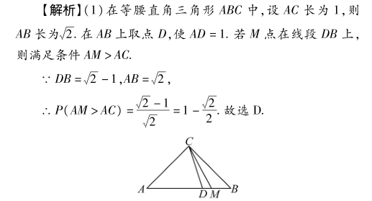
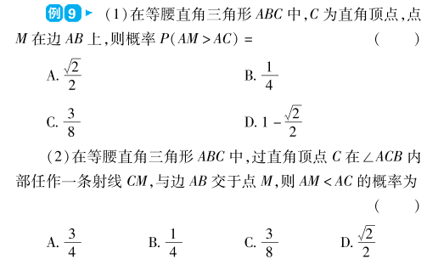
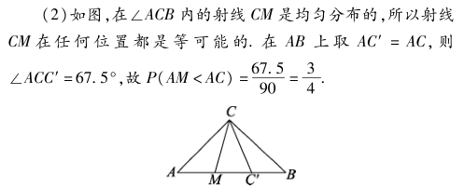

考点一 随机事件的概率、古典概型和几何概型

Slide 30
考点一 随机事件的概率、古典概型和几何概型
方法4 几何概型及其概率计算方法
(2)与面积(体积)有关的几何概型
①求解与面积有关的几何概型的方法
求解与面积有关的几何概型时，关键是弄清某事件对应的面积，必要时可根据题意构造两个变量，把变量看成点的坐标，找到全部试验结果构成的平面图形，以便求解．
②求解与体积有关的几何概型的方法
对于与体积有关的几何概型问题，关键是计算问题的总体积(总空间)以及事件的体积(事件空间)，对于某些较复杂的问题也可利用其对立事件求解．

Slide 31
考点一 随机事件的概率、古典概型和几何概型
例10 小明家订了一份报纸，送报人可能在早上6：30至7：30之间把报纸送到小明家，小明离开家去上班的时间在早上7：00至8：30之间，问小明在离开家前能得到报纸(称为事件A)的概率是多少？
【分析】由题意，本题是几何概型问题．首先求出试验的全部结果所构成的区域Ω的面积，然后求出事件A所构成的区域的面积，利用几何概型的概率计算公式求值．

Slide 32
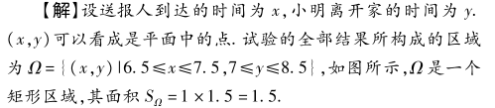
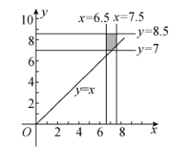
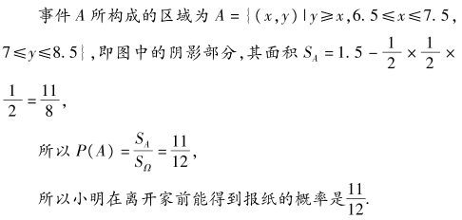
考点一 随机事件的概率、古典概型和几何概型

Slide 33
考点一 随机事件的概率、古典概型和几何概型
考法例析 成就能力
考法1 求随机事件的概率
随机事件的频率与概率在高考中主要考查用样本的频率分布估计总体频率分布，涉及频率分布直方图的概率问题，常用频率代替概率．

Slide 34
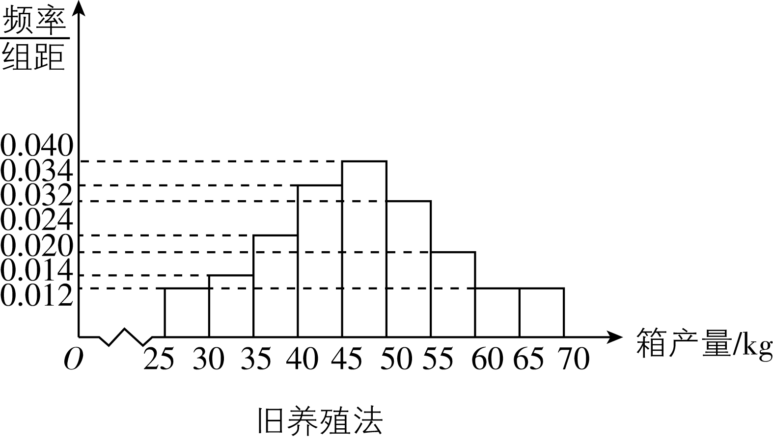
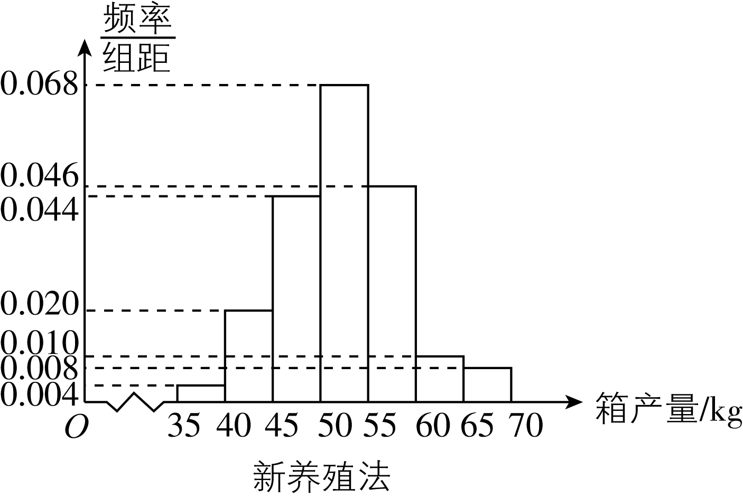
考点一 随机事件的概率、古典概型和几何概型
例1 [课标全国Ⅱ2017·19改编]海水养殖场进行某水产品的新、旧网箱养殖方法的产量对比，收获时各随机抽取了100 个网箱，测量各箱水产品的产量(单位：kg)，其频率分布直方图如下：
记A表示事件“旧养殖法的箱产量低于50 kg”，估计A的概率．
【解】旧养殖法的箱产量低于50 kg的频率为
(0.012＋0.014＋0.024＋0.034＋0.040)×5＝0.62.
因此，事件A的概率估计值为0.62.

Slide 35


考点一 随机事件的概率、古典概型和几何概型
考法2 求古典概型的概率
例2 [天津2017·3]有5支彩笔(除颜色外无差别)，颜色分别为红、黄、蓝、绿、紫．从这5支彩笔中任取2支不同颜色的彩笔，则取出的2支彩笔中含有红色彩笔的概率为( )
【解析】从5支彩笔中任取2支共有10种取法，其中含有红色彩笔的取法有红、黄，红、蓝，红、绿，红、紫，共4种．故所求的概率为 故选C.
【答案】C

Slide 36
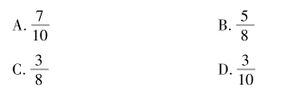

考点一 随机事件的概率、古典概型和几何概型
考法3 求几何概型的概率
例3 [课标全国Ⅱ2016·8]某路口人行横道的信号灯为红灯和绿灯交替出现，红灯持续时间为40秒．若一名行人来到该路口遇到红灯，则至少需要等待15秒才出现绿灯的概率为( )
【解析】此人来到该路口时，正好是红灯，若至少需要等待15秒，说明此时距红灯开始时间小于等于25秒．所求概率P＝ .故选B.
【答案】B

Slide 37
考点二 离散型随机变量及其分布列、数学期望与方差
考点二 离散型随机变量及其分布列、数学期望与方差
必备知识 全面把握
核心方法 重点突破
考法例析 成就能力

Slide 38
考点二 离散型随机变量及其分布列、数学期望与方差
必备知识 全面把握
1．离散型随机变量的概念
(1)随机变量：在随机试验中，确定一个对应关系，使得每一个试验结果都用一个确定的数字表示．在这个对应关系下，数字随着试验结果的变化而变化．像这种随着试验结果变化而变化的变量称为随机变量．随机变量通常用字母X，Y，ξ，η，…表示．
(2)离散型随机变量：如果对于随机变量可能取的值我们按一定次序一一列出，这样的随机变量叫做离散型随机变量.
(3)连续型随机变量：如果随机变量可以取一个区间的一切值，那么称之为连续型随机变量．

Slide 39
考点二 离散型随机变量及其分布列、数学期望与方差
2．离散型随机变量的分布列
一般地，若离散型随机变量X可能取的不同值为x₁，x₂，…，x_{i}，…，x_{n}，X取每一个值x_{i}(i＝1，2，…，n)的概率P(X＝x_{i})＝p_{i}，则称下表为离散型随机变量X的概率分布列，简称为X的分布列．
X | x₁ | x₂ | … | x_{i} | … | x_{n}
P | p₁ | p₂ | … | p_{i} | … | p_{n}
(1)离散型随机变量分布列的性质：
①p_{i}≥0，i=1,2，…，n；
②p₁+p₂+…p_{n}=1；
③P(x_{i}≤X≤x_{j})＝p_{i}＋p_{i＋1}＋…＋p_{j}(i<j且i，j∈N*)．

Slide 40
考点二 离散型随机变量及其分布列、数学期望与方差
(2)特殊分布列：
①两点分布
若随机变量X的分布列是
X | 0 | 1
P | 1－p | p
则称这样的分布列为两点分布列，两点分布又称0－1分布或伯努利分布．
若随机变量X的分布列为两点分布列，则称X服从两点分布，并称p＝P(X＝1)为成功概率．
两点分布的试验结果只有两种可能性，且它们的概率之和为1.

Slide 41

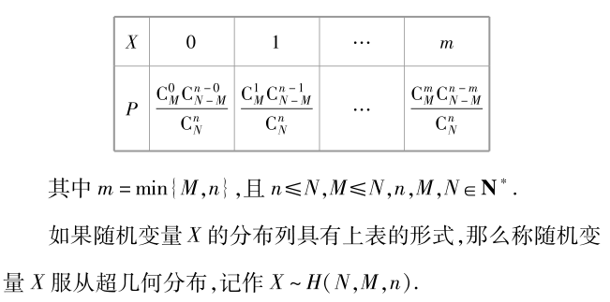

考点二 离散型随机变量及其分布列、数学期望与方差
②超几何分布
一般地，在含有M件次品的N件产品中，任取n件，若其中恰有X件次品，
若随机变量X满足：①试验是不放回地抽取n次；②随机变量X表示抽取到的次品件数，则该随机变量X服从超几何分布．

Slide 42
考点二 离散型随机变量及其分布列、数学期望与方差
3．离散型随机变量的期望与方差
若离散型随机变量X的分布列为
X | x₁ | x₂ | … | x_{i} | … | x_{n}
P | p₁ | p₂ | … | p_{i} | … | p_{n}
则称E(X)＝x₁p₁＋x₂p₂＋…＋x_{i}p_{i}＋…＋x_{n}p_{n}为随机变量X的均值或数学期望，它反映了离散型随机变量取值的平均水平．
则称D(X)＝n (x_{i}－E(X))²p_{i}为随机变量X的方差，它刻画了随机变量X与其均值E(X)的平均偏离程度，其算术平方根为随机变量X的标准差，记作σ(X)．

Slide 43


考点二 离散型随机变量及其分布列、数学期望与方差
(1)数学期望与方差的性质：
①E(aX＋b)＝aE(X)＋b(a，b为常数)；
②E(X₁＋X₂)＝E(X₁)＋E(X₂)；
③D(aX＋b)＝a²D(X)(a，b为常数)；
(2)两点分布与超几何分布的数学期望与方差：
①若随机变量X服从两点分布，则
②若随机变量X服从超几何分布，则

Slide 44
考点二 离散型随机变量及其分布列、数学期望与方差
核心方法 重点突破
方法1 求离散型随机变量的分布列的方法
求离散型随机变量的分布列的一般步骤：
第一步，确定X的所有可能取值x_{i}(i＝1，2，3，…)，并明确每个取值代表的意义；
第二步，利用概率的有关知识求出随机变量每个取值的概率P(X＝x_{i})＝p_{i}(i＝1，2，3，…)；
第三步，写出分布列；
第四步，根据分布列的性质对结果进行检验．
其中，第二步求出相应的概率最关键，在求解时注意计数原理、排列组合等知识的应用

Slide 45
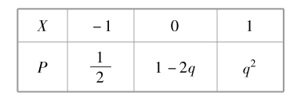
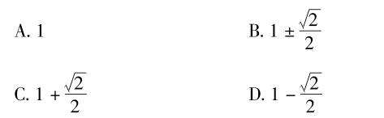
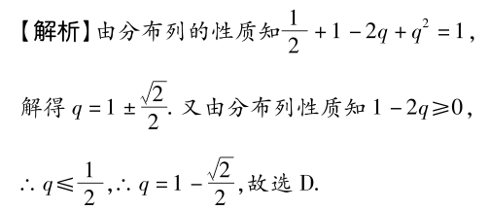
考点二 离散型随机变量及其分布列、数学期望与方差
例1设X是一个离散型随机变量，其分布列如下.则q为( )
【答案】D

Slide 46
考点二 离散型随机变量及其分布列、数学期望与方差
方法2 求离散型随机变量的数学期望和方差的方法
求数学期望与方差的一般步骤：
①理解X的意义，写出X的所有可能取值；
②求X取各个值的概率，写出分布列；
③由数学期望的定义求E(X)；
④由方差的定义求D(X)．

Slide 47
考点二 离散型随机变量及其分布列、数学期望与方差
例2 根据以往的经验，某工程施工期间的降水量X(单位：mm)对工期的影响如下表：
历年气象资料表明，该工程施工期间降水量X小于300，700，900的概率分别为0.3，0.7，0.9.求工期延误天数Y的均值与方差．
降水量X | X＜300 | 300≤X＜700 | 700≤X＜900 | X≥900
工期延误天数Y | 0 | 2 | 6 | 10

Slide 48
考点二 离散型随机变量及其分布列、数学期望与方差
【解】由已知条件和概率的加法公式得：
P(X＜300)＝0.3，
P(300≤X＜700)＝P(X＜700)－P(X＜300)＝0.7－0.3＝0.4，
P(700≤X＜900)＝P(X＜900)－P(X＜700)＝0.9－0.7＝0.2，
P(X≥900)＝1－P(X＜900)＝1－0.9＝0.1.
所以Y的分布列为
Y | 0 | 2 | 6 | 10
P | 0.3 | 0.4 | 0.2 | 0.1
所以，E(Y)＝0×0.3＋2×0.4＋6×0.2＋10×0.1＝3；
D(Y)＝(0－3)²×0.3＋(2－3)²×0.4＋(6－3)²×0.2＋(10－3)²×0.1＝9.8.
故工期延误天数Y的均值为3，方差为9.8.
【反思】求随机变量的均值与方差，应在准确列出分布列的前提下，使用期望、方差公式求解．

Slide 49

考点二 离散型随机变量及其分布列、数学期望与方差
方法3 超几何分布的求解方法
(1)判断随机变量是否服从超几何分布
若随机变量X满足如下条件，则服从超几何分布：①该试验是不放回地抽取n次；②随机变量X表示抽取到的次品件数(或类似事件)，反之亦然．
(2)求超几何分布的分布列的步骤
第一步：验证随机变量服从超几何分布，并确定参数N，M，n的值；
第二步，根据超几何分布的概率计算公式计算出随机变量取每一个值时的概率；
第三步，用表格的形式列出分布列．
(3)求超几何分布的均值与方差的方法
①列出随机变量X的分布列，利用均值与方差的计算公式直接求解；
②利用公式 求解．

Slide 50
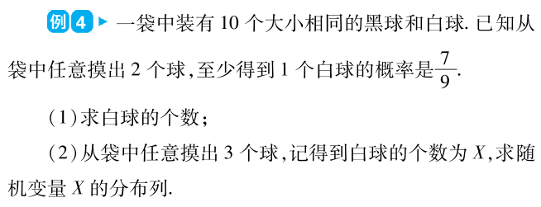
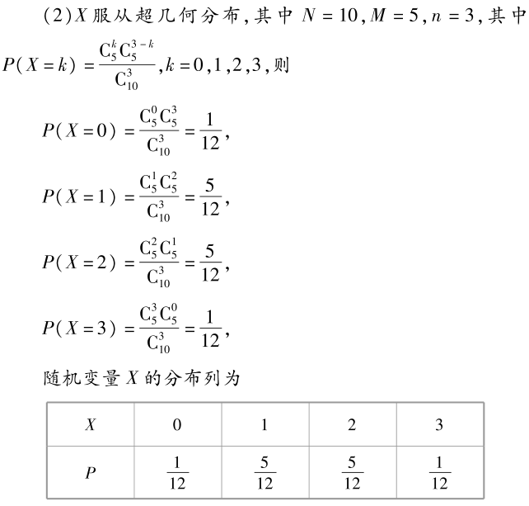
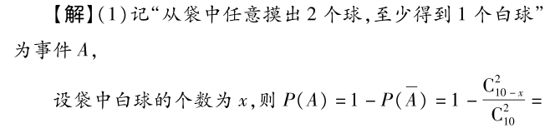

考点二 离散型随机变量及其分布列、数学期望与方差

Slide 51
考点二 离散型随机变量及其分布列、数学期望与方差
方法4 利用数学期望和方差进行决策的方法
利用随机变量的数学期望与方差可以帮助我们作出科学的决策，其中随机变量X的数学期望的意义在于描述随机变量的平均程度，而方差则描述了随机变量稳定与波动或集中与分散的状况．品种的优劣、仪器的好坏、预报的准确与否、机器的性能好坏等很多指标都与这两个特征量有关．
若E(ξ_{甲})>E(ξ_{乙})，在均值意义下，甲优于乙；若D(ξ_{甲})>D(ξ_{乙})，说明甲的波动大于乙．若E(ξ_{甲})＝E(ξ_{乙})，且D(ξ_{甲})>D(ξ_{乙})，则乙优于甲．

Slide 52

考点二 离散型随机变量及其分布列、数学期望与方差
例5 [安徽合肥2017第一次教学质检]某公司在迎新年晚会上举行抽奖活动，有甲、乙两个抽奖方案供员工选择．
方案甲：员工最多有两次抽奖机会，每次抽奖的中奖率均为5(4).第一次抽奖，若未中奖，则抽奖结束．若中奖，则通过抛一枚质地均匀的硬币，决定是否继续进行第二次抽奖．规定若抛出硬币，反面朝上，员工则获得500元奖金，不进行第二次抽奖；若正面朝上，员工则进行第二次抽奖，且在第二次抽奖中，若中奖，获得奖金1 000元；若未中奖，则所获奖金为0元．
方案乙：员工连续三次抽奖，每次中奖率均为 每次中奖均可获奖金400元．
(1)求某员工选择方案甲进行抽奖所获奖金X(元)的分布列．
(2)试比较某员工选择方案乙与选择方案甲进行抽奖，哪个方案更划算？

Slide 53
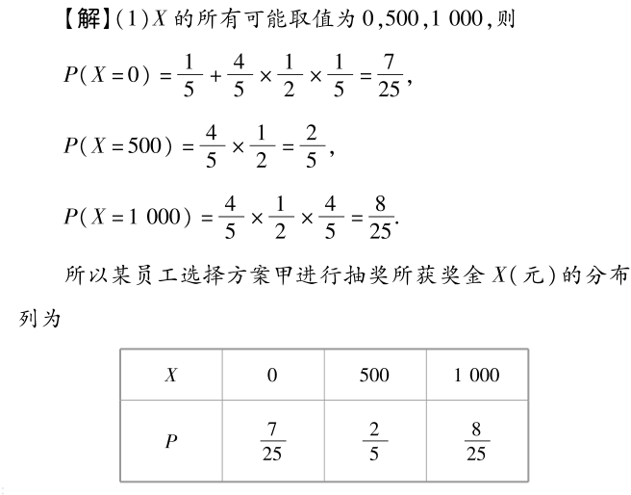
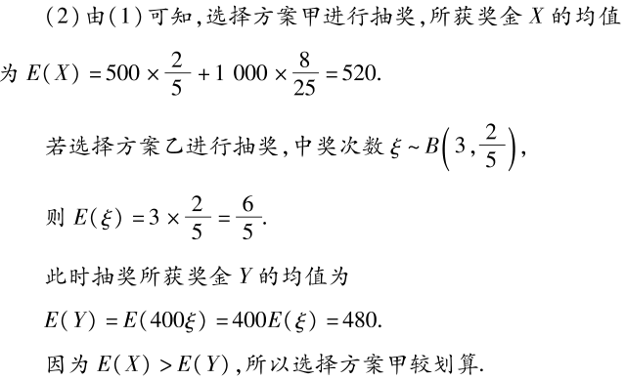
考点二 离散型随机变量及其分布列、数学期望与方差

Slide 54
考点二 离散型随机变量及其分布列、数学期望与方差
方法5 综合应用概率知识求解离散型随机变量的概率问题
(1)求解离散型随机变量概率的综合问题，应充分利用古典概型的概率公式，互斥事件、相互独立事件的概率公式，以及对立事件的概率公式等知识．
(2)求解离散型随机变量取某一值对应的概率时，若较难
直接求解此概率值，可根据分布列的性质及对立事件的概率公式求此概率．
(3)涉及两个线性随机变量之间的关系时，可利用其随机变量的概率、期望、方差性质，如η＝aξ＋b，则E(η)＝aE(ξ)＋b，D(η)＝a²D(ξ)等．

Slide 55
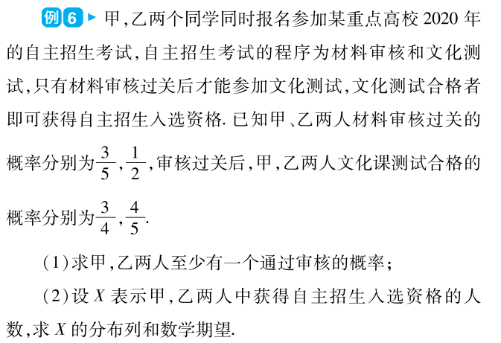
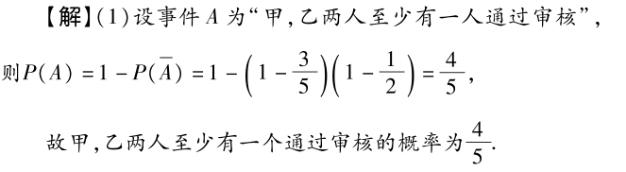
考点二 离散型随机变量及其分布列、数学期望与方差

Slide 56
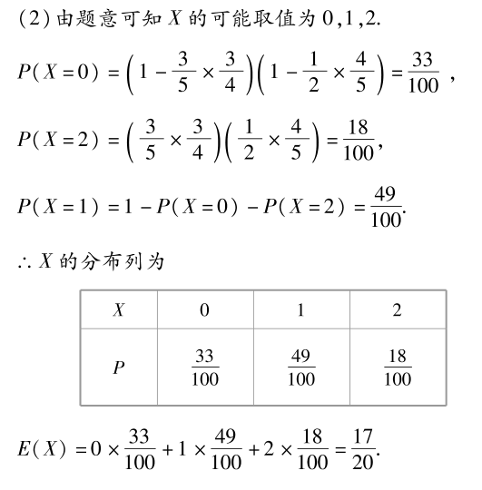
考点二 离散型随机变量及其分布列、数学期望与方差

Slide 57
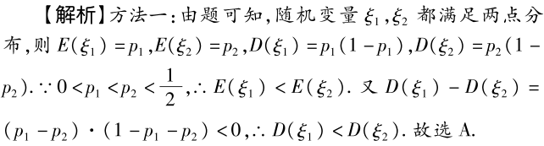
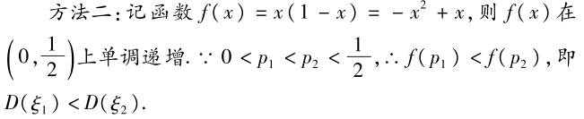

考点二 离散型随机变量及其分布列、数学期望与方差
考法例析 成就能力
考法1 服从两点分布的离散型随机变量的分布列、数学期望与方差
例1 [浙江2017·8]已知随机变量ξ_{i}满足P(ξ_{i}＝1)＝p_{i}，P(ξ_{i}＝0)＝1－p_{i}，i＝1，2.
若0＜p₁＜p₂＜ ，则( )
A．E(ξ₁)＜E(ξ₂)，D(ξ₁)＜D(ξ₂)
B．E(ξ₁)＜E(ξ₂)，D(ξ₁)＞D(ξ₂)
C．E(ξ₁)＞E(ξ₂)，D(ξ₁)＜D(ξ₂)
D．E(ξ₁)＞E(ξ₂)，D(ξ₁)＞D(ξ₂)

Slide 58
考点二 离散型随机变量及其分布列、数学期望与方差
考法2 服从超几何分布的离散型随机变量的分布列、数学期望与方差
例2 [山东2017·18]在心理学研究中，常采用对比试验的方法评价不同心理暗示对人的影响，具体方法如下：将参加试验的志愿者随机分成两组，一组接受甲种心理暗示，另一组接受乙种心理暗示，通过对比这两组志愿者接受心理暗示后的结果来评价两种心理暗示的作用．现有6名男志愿者A₁，A₂，A₃，A₄，A₅，A₆和4名女志愿者B₁，B₂，B₃，B₄，从中随机抽取5人接受甲种心理暗示，另5人接受乙种心理暗示．
(1)求接受甲种心理暗示的志愿者中包含A₁但不包含B₁的概率；
(2)用X表示接受乙种心理暗示的女志愿者人数，求X的分布列与数学期望E(X)．

Slide 59
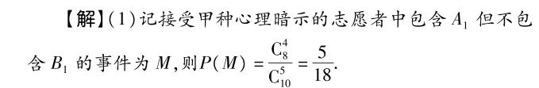
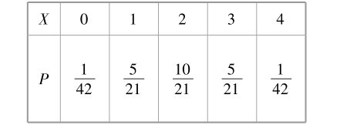
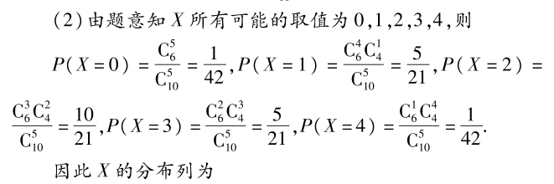
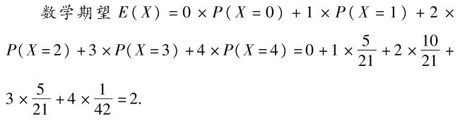
考点二 离散型随机变量及其分布列、数学期望与方差

Slide 60
考点二 离散型随机变量及其分布列、数学期望与方差
考法3 离散型随机变量的分布列、数学期望与方差的综合应用
离散型随机变量的数学期望与方差是近几年高考中主要的概率题型，几乎每套试题都要考．高考中此考点还经常以应用题的形式出现，且有时还要对数学期望与方差的意义给出解释．另外，由于计算量较大，考试时要确保计算正确．

Slide 61
考点二 离散型随机变量及其分布列、数学期望与方差
例3 [北京2018·17]电影公司随机收集了电影的有关数据，经分类整理得到下表：
电影类型 | 第一类 | 第二类 | 第三类 | 第四类 | 第五类 | 第六类
电影部数 | 140 | 50 | 300 | 200 | 800 | 510
好评率 | 0.4 | 0.2 | 0.15 | 0.25 | 0.2 | 0.1
好评率是指：一类电影中获得好评的部数与该类电影的部数的比值．
假设所有电影是否获得好评相互独立．
(1)从电影公司收集的电影中随机选取1部，求这部电影是获得好评的第四类电影的概率；
(2)从第四类电影和第五类电影中各随机选取1部，估计恰有1部获得好评的概率；
(3)假设每类电影得到人们喜欢的概率与表格中该类电影的好评率相等．用“ξ_{k}＝1”表示第k类电影得到人们喜欢，“ξ_{k}＝0”表示第k类电影没有得到人们喜欢(k＝1，2，3，4，5，6)．写出方差D(ξ₁)，D(ξ₂)，D(ξ₃)，D(ξ₄)，D(ξ₅)，D(ξ₆)的大小关系．

Slide 62

考点二 离散型随机变量及其分布列、数学期望与方差
【解】(1)由题意知，样本中电影的总部数是140＋50＋300＋200＋800＋510＝
2 000，第四类电影中获得好评的电影部数是200×0.25＝50.
故所求概率为2 000(50)＝0.025.
(2)设事件A为“从第四类电影中随机选出的电影获得好评”，
事件B为“从第五类电影中随机选出的电影获得好评”．
故所求概率为 ·(1－P(B))＋(1－P(A))P(B)．
由题意知P(A)估计为0.25，P(B)估计为0.2.
故所求概率估计为0.25×0.8＋0.75×0.2＝0.35.
(3)D(ξ₁)>D(ξ₄)>D(ξ₂)＝D(ξ₅)>D(ξ₃)>D(ξ₆)．
【点拨】(1)应用概率的统计定义求解；(2)应用事件间的关系“交”“并”“对立”表示所求事件，然后求概率；(3)考查两点分布的应用，分布列与方差的计算．

Slide 63
考点三 条件概率、独立性试验、二项分布和正态分布
考点三 条件概率、独立性试验、二项分布和正态分布
必备知识 全面把握
核心方法 重点突破
考法例析 成就能力

Slide 64


考点三 条件概率、独立性试验、二项分布和正态分布
必备知识 全面把握
1．条件概率
(1)设A，B为两个事件，且P(A)＞0，称 为在事件A发生的条件下，事件B发生的条件概率．P(B|A)读作A发生的条件下B发生的概率．
(2)条件概率的性质：
①0≤P(B|A)≤1；
②若B和C是两个互斥事件，则P((B∪C)|A)＝P(B|A)＋P(C|A)；
③必然事件的条件概率是1，不可能事件的条件概率为0.若事件A与B互斥，即A，B不可能同时发生，则P(B|A)＝0.
公式P(B|A)＝ 既是条件概率的定义，也是条件概率的计算公式．

Slide 65
考点三 条件概率、独立性试验、二项分布和正态分布
2．事件的相互独立性
(1) (“AB”也可记为“A∩B”)．
(2)若事件A₁，A₂，…，A_{n}相互独立，则这些事件同时发生的概率等于每个事件发生的概率的积，即P(A₁A₂…A_{n})＝P(A₁)P(A₂)…P(A_{n})．
(3)若事件A，B相互独立，则 也相互独立．
(4)若A与B相互独立，则P(B|A)＝P(B)，
P(AB)＝P(B|A)·P(A)＝P(A)P(B)(P(A)>0)．
互斥事件与独立事件的区别：两事件互斥是指一个试验中的两个结果在一次试验中不可能同时发生，即P(AB)＝0；两事件相互独立是指一个事件的发生与否对另一个事件发生的概率无影响．

Slide 66
考点三 条件概率、独立性试验、二项分布和正态分布
3．独立重复试验与二项分布
(1)独立重复试验的概念
一般地，在相同条件下重复做的n次试验(各次试验的结果相互独立)称为n次独立重复试验．
(2)独立重复试验必须满足两个特征：
①每次试验的条件完全相同，有关事件的概率保持不变；
②各次试验的结果互不影响，即各次试验相互独立．

Slide 67
考点三 条件概率、独立性试验、二项分布和正态分布
(3)二项分布的概念与分布列
一般地，在n次独立重复试验中，设事件A发生的次数为X，在每次试验中事件A发生的概率为p(0<p<1)，那么在n次独立重复试验中，事件A恰好发生k次的概率P(X＝k)＝C_{n}^{k}p^{k}(1－p)^{n－k}，k＝0，1，2，…，n.
此时称随机变量X服从二项分布．记作X～B(n，p)，并称p为成功概率．
于是得到二项分布的分布列如表所示：
ξ | 0 | 1 | … | k | … | n
P | C_{n}⁰p⁰(1－p)^{n} | C_{n}¹p¹(1－p)^{n－1} | … | C_{n}^{k}p^{k}(1－p)^{n－k} | … | C_{n}^{n}p^{n}(1－p)⁰

Slide 68
考点三 条件概率、独立性试验、二项分布和正态分布
(4)二项分布的数学期望和方差
如果随机变量X服从二项分布，即X ~B(n,p)，那么E(X)=np,D（X）=np（1-p）.
判断一个随机变量是否服从二项分布的关键：①独立性，②重复性，即试验是独立重复地进行n次．一般地，若试验可以看作是一个只有两种可能结果A和A的独立重复试验，则n次试验中A发生的次数X服从二项分布．注意在实际应用中往往出现“较大”“很大”“非常大”“频率近似等于概率”等字眼，这表明试验可视为独立重复试验．
二项分布模型和超几何分布模型最主要的区别在于二项分布是有放回抽样，而超几何分布是不放回抽样．

Slide 69
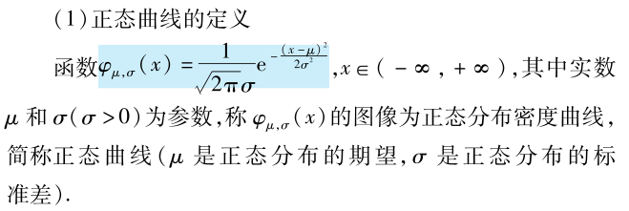
考点三 条件概率、独立性试验、二项分布和正态分布
4．正态分布及其应用
(2)正态曲线的特点
①曲线位于x轴上方，与x轴不相交；
②曲线是单峰的，关于直线x＝μ对称；
③曲线在x＝μ处达到峰值σ(1)；
④曲线与x轴之间的面积为1；
⑤当σ一定时，曲线的位置由μ确定，曲线随着μ的变化而沿x轴平移；
⑥当μ一定时，曲线的形状由σ确定，σ越小，曲线越“瘦高”，表示总体的分布越集中；σ越大，曲线越“矮胖”，表示总体的分布越分散．

Slide 70
考点三 条件概率、独立性试验、二项分布和正态分布
(3)正态分布的定义及表示
若对于任何实数a，b(a<b)，随机变量X满足P(a<X≤b)＝∫_{a}^{b}φ_{μ，σ}(x)dx(即由直线x＝a，x＝b，正态曲线及x轴围成的曲边梯形的面积)，则称随机变量X服从正态分布，记作X～N(μ，σ²)．
(4)正态分布的“3σ”原则
①P(μ－σ<X≤μ＋σ)＝0.682 7；
②P(μ－2σ<X≤μ＋2σ)＝0.954 5；
③P(μ－3σ<X≤μ＋3σ)＝0.997 3

Slide 71
考点三 条件概率、独立性试验、二项分布和正态分布
核心方法 重点突破
方法1 条件概率的求法
计算条件概率时，可按以下步骤进行：
第一步，判断是否为条件概率．若题目中出现“在……前提下”等字眼，一般为条件概率．题目中若没有出现上述字眼，但已知事件的出现影响所求事件的概率时，也需注意是否为条件概率．
第二步，计算概率．这里有两种方法：方法一，直接利用条件概率的计算公式计算条件概率，即先分别计算出P(AB)，P(A)，再利用公式P(B|A)＝P（A）(P（AB）)计算；方法二，对于古典概型，可以利用缩小样本空间的观点来计算，在这种观点下，原来的样本空间Ω缩小为已知的条件事件A，原来的事件B缩小为事件AB，再利用公式 计算．

Slide 72

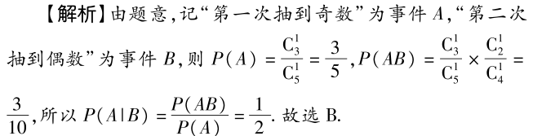
考点三 条件概率、独立性试验、二项分布和正态分布
例1 [东北三省三校2018一模]从标有1，2，3，4，5的五张卡中，依次抽出2张，则在第一次抽到奇数的情况下，第二次抽到偶数的概率为( )
【答案】B

Slide 73
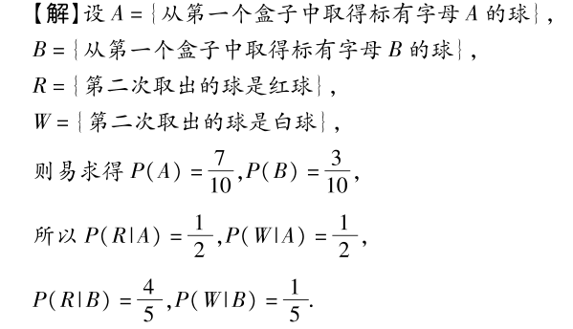
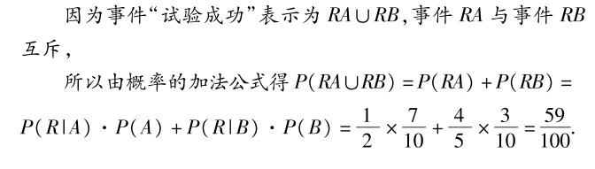
考点三 条件概率、独立性试验、二项分布和正态分布
例2 将外形相同的球分装在三个盒子，每盒10个．其中，第一个盒子中有7个球标有字母A，3个球标有字母B；第二个盒子中有红球和白球各5个；第三个盒子中有红球8个，白球2个．试验按如下规则进行：先在第一个盒子中任取一个球，若取得标有字母A的球，则在第二个盒子中任取一个球；若第一次取得标有字母B的球，则在第三个盒子中任取一个球．如果第二次取出的是红球，则试验成功．求试验成功的概率．

Slide 74

考点三 条件概率、独立性试验、二项分布和正态分布
方法2 相互独立事件的概率的求法
(1)首先要搞清事件间的关系，正确区分“互斥事件”与“对立事件”．当且仅当事件A和事件B相互独立时，才有P(AB)＝P(A)·P(B)．
(2)A，B中至少有一个发生：A∪B.
①若A，B互斥，则P(A∪B)＝P(A)＋P(B)，否则不成立．
②若A，B相互独立（不互斥），则概率的求法如下：
方法一：
方法二：
(3)某些事件若含有较多的互斥事件，可考虑其对立事件的概率，这样可减少运算量，提高准确率．要注意“至多”“至少”等题型的转化．

Slide 75

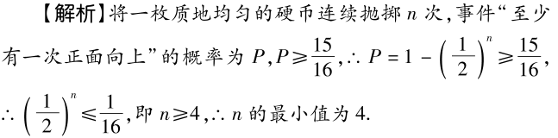
考点三 条件概率、独立性试验、二项分布和正态分布
例3 将一枚质地均匀的硬币连续抛掷n次，事件“至少有一次正面向上”的概率为 ，则n的最小值为( )
A．4 B．5
C．6 D．7
【答案】A

Slide 76
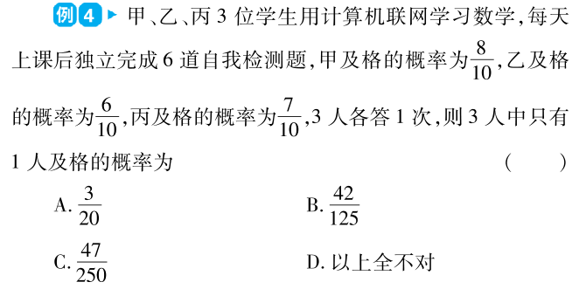
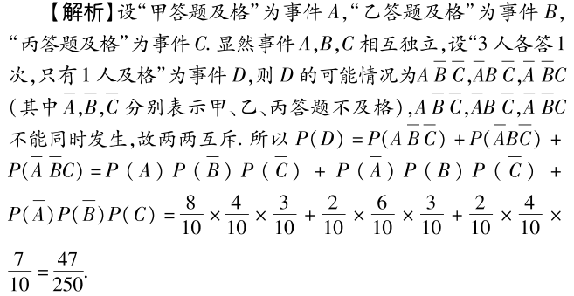

考点三 条件概率、独立性试验、二项分布和正态分布

Slide 77
考点三 条件概率、独立性试验、二项分布和正态分布
方法3 二项分布及其应用
解决二项分布的分布列问题一般遵循以下三个步骤：
第一步，判断随机变量是否服从二项分布，即若满足①：一次试验中只有两种结果“成功”和“不成功”，而且有且仅有一个发生；②：试验在相同条件下独立重复地进行n次，保证每一次试验中成功的概率和不成功的概率都保持不变．
第二步，若该随机变量服从二项分布，还需要通过古典概型或相互独立事件的概率计算公式计算出试验“成功”和“不成功”的概率．
第三步，根据二项分布的分布列P(X＝k)＝C_{n}^{k}p^{k}(1－p)^{n－k}(k＝0，1，2，…，n)列出相应的分布列．

Slide 78
考点三 条件概率、独立性试验、二项分布和正态分布
例6 某种子每粒发芽的概率都为0.9，现播种了1 000粒，对于没有发芽的种子，每粒需再补种2粒，补种的种子数记为X，则X的数学期望为( )
A．100 B．200 C．300 D．400
【解析】由题知1 000粒种子每粒不发芽的概率为0.1，∴不发芽的种子数ξ～B(1 000，0.1)，∴1 000粒种子中不发芽的种子数的数学期望E(ξ)＝1 000×0.1＝100(粒)．又∵每粒不发芽的种子需补种2粒，∴需补种的种子数的数学期望E(X)＝2×100＝200.
【答案】B

Slide 79
考点三 条件概率、独立性试验、二项分布和正态分布
方法4 正态分布及其应用
在高考中主要考查正态分布的概率计算问题，其解决方法如下：第一步，弄清正态分布的均值；第二步，若均值为μ，则根据正态曲线的对称性可得P(X≥μ)＝0.5，P(X≤μ)＝0.5，P(X≤μ＋c)＝P(X≥μ－c)(c>0)等结论；第三步，根据这些结论、题目中所给条件及对称性，对目标概率进行转化求解即可．

Slide 80
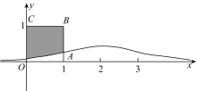
考点三 条件概率、独立性试验、二项分布和正态分布
例7 [贵州贵阳第一中学2017第五次适应性考试]设随机变量X～N(2，σ²)，其正态分布密度曲线如图所示，且P(1<x≤3)＝0.682 7，那么向正方形OABC中随机投掷10 000个点，则落入阴影部分的点的个数的估计值为( )
(附：随机变量ξ服从正态分布N(μ，σ²)，则P(μ－σ＜ξ≤μ＋σ)＝0.682 7，P(μ－2σ＜ξ≤μ＋2σ)＝0.954 5，P(μ－3σ＜ξ≤μ＋3σ)＝0.997 3)）
A．8 426 B．8 641
C．9 544 D．9 973

Slide 81
考点三 条件概率、独立性试验、二项分布和正态分布
【解析】由题知，μ＝2，P(μ－σ<X≤μ＋σ)＝0.682 7，∴σ＝1，P(0≤X≤1)＝1/2×(0.954 5－0.682 7)＝0.135 9，
∴估计阴影区域内有10 000×(1－0.135 9)＝8 641个点，故选B.
【答案】B
【反思】关于服从正态分布N(μ，σ²)的变量X在某个区间内取值的概率的求法：(1)熟记P(μ－σ<X≤μ＋σ)，P(μ－2σ<X≤μ＋2σ)，P(μ－3σ<X≤μ＋3σ)的值；(2)充分利用“正态曲线的对称性”和“曲线与x轴之间的面积为1”的性质．

Slide 82

考点三 条件概率、独立性试验、二项分布和正态分布
考法例析 成就能力
考法1 利用条件概率公式求概率问题
解决条件概率问题的关键，首先是能够正确判断出问题属于条件概率问题，其次是使用条件概率的计算公式进行计算．计算条件概率在近几年高考中也时常出现，难度一般中等偏下．
例1 [课标全国Ⅱ2014·5]某地区空气质量监测资料表明，一天的空气质量为优良的概率是0.75，连续两天为优良的概率是0.6.已知某天的空气质量为优良，则随后一天的空气质量为优良的概率是( )
A．0.8 B．0.75 C．0.6 D．0.45
【解析】设“第一天空气质量为优良”为事件A，“第二天空气质量为优良”为事件B，则P(A)＝0.75，P(AB)＝0.6.由题知，要求的是在事件A发生的条件下事件B发生的概率，根据条件概率公式得
【答案】A

Slide 83
考点三 条件概率、独立性试验、二项分布和正态分布
考法2 相互独立事件的概率计算
相互独立事件的概率是高考考查的一个重点，是解决复杂问题的基础，在高考中主要以解答题的形式出现，难度中等．
例2 [课标全国Ⅰ2015·4]投篮测试中，每人投3次，至少投中2次才能通过测试．已知某同学每次投篮投中的概率为0.6，且各次投篮是否投中相互独立，则该同学通过测试的概率为( )
A．0.648 B．0.432 C．0.36 D．0.312
【解析】由题意，设P₃(2)表示投3次恰好投中2次，P₃(3)表示投3次恰好投中3次；则该同学通过测试的概率为P₃(2)＋P₃(3)．由n次独立重复试验恰好有k次发生的概率计算公式知，该同学通过测试的概率为P₃(2)＋P₃(3)＝C₃²0.6²·(1－0.6)¹＋C₃³0.6³(1－0.6)⁰＝0.648，故选A.【答案】A

Slide 84
考点三 条件概率、独立性试验、二项分布和正态分布
考法3 服从二项分布的随机变量的分布列、数学期望与方差
二项分布是一种重要的概率分布，在实际问题中应用广泛，在高考中是考查的热点之一．判断随机变量是否服从二项分布的关键是看某一事件是否进行了n次独立重复试验，且每次试验是否只有两种结果．在n次独立重复试验中，事件A发生k次的概率为C_{n}^{k}p^{k}(1－p)^{n－k} (p为事件A发生的概率，k＝0，1，2，…，n)，服从二项分布可表示为X～B(n，p)，且E(X)＝np，D(X)＝np(1－p)．
例4 [四川2016·12]同时抛掷两枚质地均匀的硬币，当至少有一枚硬币正面向上时，就说这次试验成功，则在2次试验中成功次数X的均值是________．

Slide 85
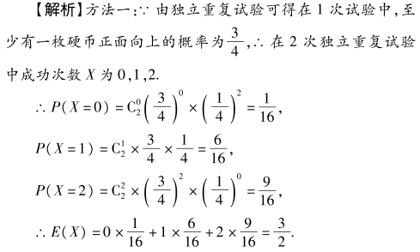


考点三 条件概率、独立性试验、二项分布和正态分布

Slide 86
考点三 条件概率、独立性试验、二项分布和正态分布
考法4 服从正态分布的随机变量的概率
正态分布是自然界中常见的一种分布，许多现象都近似地服从正态分布，这也是高中阶段唯一连续随机变量的分布，其中概率计算是考查的一个热点．要求服从正态分布的随机变量X在某一范围内的概率，只需借助于正态曲线的性质，把所求问题转化到已知概率的区间(μ－σ，μ＋σ)，(μ－2σ，μ＋2σ)，(μ－3σ，μ＋3σ)上即可．

Slide 87
考点四 统计与统计案例
考点四 统计与统计案例
必备知识 全面把握
核心方法 重点突破
考法例析 成就能力

Slide 88
考点四 统计与统计案例
必备知识 全面把握
1．总体、个体、样本、样本容量的相关概念
(1)总体：统计中所考察对象的某一数值指标的全体构成的集合称为总体．
(2)个体：构成总体的每一个元素叫做个体．
(3)样本：从总体中抽取若干个个体进行考察，这若干个个体所构成的集合叫做总体的一个样本．
(4)样本容量：样本中个体的数目叫做样本容量．
2．简单随机抽样
(1)定义：一般地，设一个总体含有N个个体，从中逐个不放回地抽取n个个体作为样本(n≤N)，如果每次抽取时总体内的各个个体被抽到的机会都相等，就把这种抽样方法叫做简单随机抽样．这样抽取的样本，叫做简单随机样本．

Slide 89
考点四 统计与统计案例
从含有N个个体的总体中抽取一个容量为n的样本(n≤N)，那么每个个体被抽到的可能性都相等，都等于N(n).
(2)特点：①简单随机抽样要求被抽取样本的总体的个体数；②简单随机抽样是从地进行抽取；③简单随机抽样是一种抽样；④简单随机抽样是一种抽样．
(3)常用的简单随机抽样方法
①抽签法(抓阄法)：把总体中的N个个体编号，把号码写在号签上，将号签放在一个容器中，搅拌均匀后，每次从中抽取一个号签，连续抽取n次(n≤N)，就得到一个容量为n的样本．
用抽签法从容量为N的总体中抽取一个容量为n的样本的步骤：
第一步，先将总体中的所有个体(共有N个) 编号(号码可以从1到N)；
第二步，把号码写在形状、大小相同的号签上(号签可以用小球、卡片、纸条等制作)；
第三步，将这些号签放在一个容器里搅拌均匀；
第四步，每次从中抽取1个号签，并记录其编号，连续抽取n次；
第五步：从总体中将与抽到的号签上的编号一致的个体取出，得到一个容量为n 的样本．

Slide 90
考点四 统计与统计案例
②随机数法
随机数法是利用随机数表、随机数骰子或计算机产生的随机数抽样，这里仅介绍随机数表法．随机数表是由数字0，1，2，…，9组成，并且每个数字在表中各个位置出现的机会都是一样的．
用随机数表抽样的步骤：
第一步，将总体中的所有个体编号(每个号码位数一致)；
第二步，在随机数表中任选一个数作为开始数；
第三步，从选定的数开始按一定的方向读下去，得到与编号位数一致的号码，得到的号码若不在编号中，则跳过，若在编号中，则取出，得到的号码若在前面已经取出，也跳过，如此进行下去，直到取满为止；
第四步，根据选定的号码抽取样本．

Slide 91
考点四 统计与统计案例
3．系统抽样
(1)定义：当总体中的个体数较多时，可以将总体分成均衡的几部分，然后按照预先制定的规则，从每一部分抽取一个个体，得到所需的样本，这种抽样的方法叫做系统抽样．
(2)特点：①系统抽样适用于总体容量较大的情况；
②系统抽样是不放回抽样；
③系统抽样中，每个个体被抽到的可能性相等，均为 (N为总体的个体数，n为抽取的样本容量，n≤N)；
④系统抽样的抽样间隔相等.
根据系统抽样的特点，可以确定系统抽样的应用范围，即当样本容量与总体容量都较大时，可以考虑采用系统抽样．

Slide 92
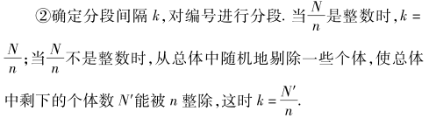
考点四 统计与统计案例
当总体中的个体数不能被样本容量整除时，可先用简单随机抽样的方法从总体中剔除几个个体，使剩下的个体数能被样本容量整除，然后再按系统抽样进行．这时在整个抽样过程中每个个体被抽取的可能性仍然相等．
(3)步骤：一般地，假设要从容量为N的总体中抽取容量为n的样本(n≤N)，我们可以按下列步骤进行系统抽样：
①先将总体的N个个体编号．有时可直接利用个体自身所带的号码，如学号、准考证号、门牌号等．
③在第1段用简单随机抽样确定第1个个体编号l(l≤k)．
④按照一定的规则抽取样本．通常是将l加上间隔k得到第2个个体编号(l＋k)，再加k得到第3个个体编号(l＋2k)，依次进行下去，直到获得整个样本．

Slide 93
考点四 统计与统计案例
4．分层抽样
(1)定义：一般地，在抽样时，将总体分成互不交叉的层，然后按照一定的比例，从各层独立地抽取一定数量的个体，将各层取出的个体合在一起作为样本，这种抽样方法是一种分层抽样．
(2)特点：①分层抽样适用于总体由差异明显几个部分组成的情况；
②分层抽样是等可能抽样，用分层抽样从个体数为N的总体中抽取一个容量为n的样本时，在整个抽样过程中，每个个体被抽到的可能性相等，都等于 ，即为抽样比．
分层抽样时，为保证每个个体等可能入样，各层内所采用的抽样方法为简单随机抽样或系统抽样，视情况而定．
(3)步骤：①将总体按一定标准分成互不交叉的层；
②根据总体中的个体数N和样本容量n计算抽样比k＝ ；
③确定第i层应该抽取的个体数目n_{i}＝N_{i}×k(N_{i}为第i层所包含的个体数)，使得n_{i}之和为n；
④按步骤③中确定的数目在各层中随机抽取个体，合在一起得到容量为n的样本．

Slide 94
考点四 统计与统计案例
5．三种抽样方法的区别与联系
简单随机抽样：从总体中逐个抽取,,总体中的个体数较少；
系统抽样：先将总体均匀分成几部分，再按事先确定的规则在各部分抽取,在起始部分抽样时采用简单随机抽样,总体个体数较多，且个体之间无明显差异；
分层抽样：将总体分成几层，分层抽取,各层抽样时采用简单随机抽样或系统抽样,总体由差异明显的几部分组成.

Slide 95
考点四 统计与统计案例
6．用样本的频率分布估计总体分布
(1)频率分布表：根据随机抽取的样本的大小，分别计算某一事件出现的频率，这些频率的分布规律(取值状况)，就叫做样本的频率分布．为了能直观地显示样本的频率分布情况，通常将样本的容量、样本中出现该事件的频数以及计算所得的相应频率列在一张表中，这张表叫做样本频率分布表．
(2)频率分布直方图：反映样本的频率分布规律的直方图，称为频率分布直方图．
绘制频率分布直方图的步骤：
①绘制频率分布表；
②依据频率分布表绘制频率分布直方图．
频率分布直方图中，横轴表示数据的意义，纵轴表示频率与组距的比值，＝频率，各小长(频率).
(3)频率分布折线图：连接频率分布直方图中各小长方形上端的中点，就得到频率分布折线图．

Slide 96
考点四 统计与统计案例
当总体中的个体数较多时，抽样时样本容量不能太小．随着样本容量的增加，作图时所分的组数增加，组距减小，相应的频率折线图会越来越接近于一条光滑曲线，统计中称这条光滑曲线为总体密度曲线．
(4)茎叶图：茎叶图也是用来表示数据的一种图，茎是指中间的一列数，叶是指从茎的旁边生长出来的数．
各种统计图表的优点与不足：
分类 | 优点 | 不足
频率分布表 | 表示数据较确切 | 分析数据分布的总体态势不方便
频率分布直方图 | 表示数据分布情况非常直观 | 原有的具体数据信息缺失
频率分布折线图 | 能反映数据的变化趋势 | 不能显示原有数据
茎叶图 | 一是所有的信息都可以从这个茎叶图中得到；二是茎叶图便于记录和表示，能够展示数据的分布情况 | 样本数据较多或数据中叶的位数较多时，不方便表示数据

Slide 97
考点四 统计与统计案例
7．用样本的数字特征估计总体的数字特征
(1)众数、中位数、平均数
 | 样本数据中 | 频率分布直方图中
众数 | 出现次数最多的数据 | 取最高小长方形底边中点的横坐标
中位数 | 将数据按大小依次排列，处在最中间位置的一个数据(或最中间两个数据的平均数) | 把频率分布直方图划分为左右面积相等的两部分的分界线与横轴交点的横坐标
平均数 | 样本数据的算术平均数 | 每个小长方形的面积乘小长方形底边中点的横坐标之和

Slide 98
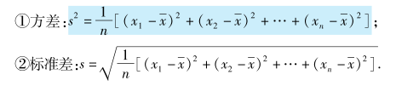
考点四 统计与统计案例
(1)众数、中位数与平均数都是描述一组数据的集中趋势的量，平均数是最重要的量．(2)平均数反映的是一组数据的平均水平，众数和中位数则反映一组数据的“重心”．(3)在实际问题中求得的平均数、众数和中位数应带上单位．
(2)方差、标准差
方差和标准差反映了数据分散程度的大小．方差越小，越稳定；方差越大，越分散．
关于平均数、方差的有关性质：
①若x₁，x₂，…，x_{n}的平均数为x，则mx₁＋a，mx₂＋a，…，mx_{n}＋a的平均数为mx＋a.
②数据x₁，x₂，…，x_{n}与数据x₁′＝x₁＋a，x₂′＝x₂＋a，…，x_{n}′＝x_{n}＋a的方差相等，即数据经过平移后方差不变．
③若x₁，x₂，…，x_{n}的方差为s²，则ax₁＋b，ax₂＋b，…，ax_{n}＋b的方差为a²s².

Slide 99
考点四 统计与统计案例
8．线性回归方程及其应用
(1)变量间的相关关系
变量间的关系常见的有两类，一类是确定性关系，即函数关系；另一类是变量与变量之间虽然确定存在关系，但是却不具有函数关系所要求的确定性，它们的关系是当一变量取值一定时，另一变量的取值带有一定的随机性的两个变量间的关系，我们把这种关系称为相关关系．
函数关系是一种确定性关系，而相关关系是一种非确定性关系．回归分析是对具有相关关系的两个变量进行统计分析的一种常用方法．
用回归分析的方法研究两个具有线性相关关系的变量，其步骤为画散点图，求回归方程，并用回归方程进行预报．
(2)散点图
将样本中n个数据点(x_{i}，y_{i})(i＝1，2，…，n)描在平面直角坐标系中，表示具有相关关系的两个变量的一组数据的图形叫做散点图，如图所示．

Slide 100
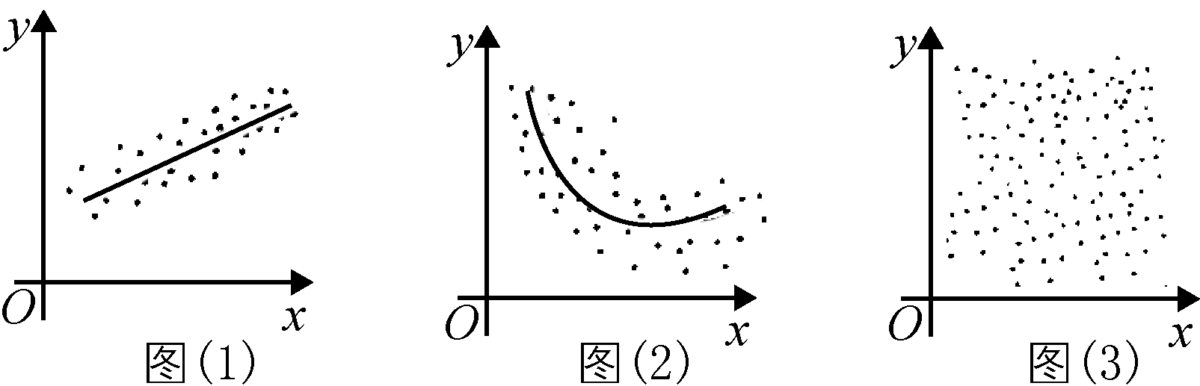
考点四 统计与统计案例
利用散点图识别两个变量之间的关系
①如果所有的样本点都落在某一直线附近，变量之间就有线性相关关系，如图(1)．
②如果所有的样本点都落在某一函数曲线(不是一条直线)附近，变量之间就有非线性相关关系，如图(2)．
③如果散点图中的点的分布几乎没有什么规则，这两个变量之间不具有相关关系，即两个变量之间是相互独立的，如图(3)．

Slide 101
考点四 统计与统计案例
(3)两个变量线性相关的类型
①正相关：如果两个变量的散点图中的点散布在从左下角到右上角的区域，对于两个变量的这种相关关系，我们将它称为正相关．
②负相关：如果两个变量的散点图中的点散布在从左上角到右下角的区域，对于两个变量的这种相关关系，我们将它称为负相关．

Slide 102
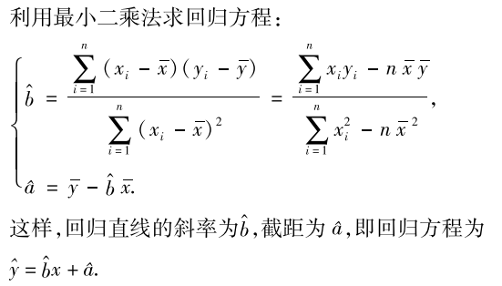
考点四 统计与统计案例
(4)回归直线和回归方程
如果散点图中点的分布从整体上看大致在一条直线附近，就称这两个变量之间具有线性相关关系，这条直线叫做回归直线．这条回归直线的方程简称回归方程．
使得样本数据的点到回归直线的距离的平方和最小的方法叫做最小二乘法．

Slide 103
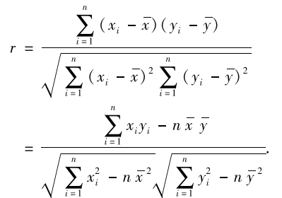
考点四 统计与统计案例
(5)相关系数r
①|r|≤1，当r>0时，两个变量正相关；
当r<0时，两个变量负相关．
②|r|越接近于1，两个变量的线性相关关系越弱．通常当|r|>0.75时，我们认为两个变量之间存在较强的线性相关关系．当|r|＝1时，所有点均在直线上．

Slide 104
考点四 统计与统计案例
回归直线一定经过样本点的中心(x，y)，据此性质可以解决有关的计算问题．同时可以应用回归方程作出预测．
(5)相关系数r
①|r|≤1，当r>0时，两个变量正相关；
当r<0时，两个变量负相关．
②|r|越接近于0，两个变量的线性相关关系越弱．通常当|r|>0.75时，我们认为两个变量之间存在较强的线性相关关系．当|r|＝1时，所有点均在直线上．
(6)相关指数R²
用越小，即模型的拟合效果越好；R²越小，残差平方和越大，即模型的拟合效果越差．在线性回归模型中，R²表示解释变量对于预报变量变化的贡献率

Slide 105
考点四 统计与统计案例
(7)建立回归模型的基本步骤
①确定研究对象，明确哪个变量是解释变量，哪个变量是预报变量．
②画出解释变量和预报变量的散点图，观察它们之间的关系(如是否存在线性关系等)．
③由经验确定回归方程的类型(如观察到数据呈线性关系，则选用线性回归方程)．
④按一定规则(如最小二乘法)估计回归方程中的参数．
⑤得出结果后分析残差图是否有异常(如个别数据对应残差过大，残差呈现不随机的规律性等)．若存在异常，则检查数据是否有误，或模型是否合适等．

Slide 106

考点四 统计与统计案例
9．独立性检验
(1)2×2列联表
列出的两个分类变量的频数表称作列联表．假设有两个分类变量X，Y，它们的取值分别为{x₁，x₂}和{y₁，y₂}，其样本频数列联表(2×2列联表)如下：
 | y₁ | y₂ | 总计
x₁ | a | b | a＋b
x₂ | c | d | c＋d
总计 | a＋c | b＋d | n＝a＋b＋c＋d
构造随机变量

Slide 107
考点四 统计与统计案例
(2)判断两个分类变量X和Y是否有关系的方法
利用随机变量K²来确定在多大程度上可以认为“两个分类变量有关系”的方法称为两个分类变量的独立性检验．
(3)独立性检验的基本步骤
①根据实际问题的需要确定容许推断“两个分类变量有关系”犯错误概率的上界α，然后查表确定临界值k₀.
P(K²≥k₀) | 0.50 | 0.40 | 0.25 | 0.15 | 0.10
k₀ | 0.455 | 0.708 | 1.323 | 2.072 | 2.706
P(K²≥k₀) | 0.05 | 0.025 | 0.010 | 0.005 | 0.001
k₀ | 3.841 | 5.024 | 6.635 | 7.879 | 10.828

Slide 108
考点四 统计与统计案例
两个分类变量A和B是否有关系的判断方法：
①当K²≤2.706时，没有充分的证据判定变量A，B有关系，可以认为变量A，B没有关系；
②当K²>2.706时，有90%的把握判定变量A，B有关系；
③当K²>3.841时，有95%的把握判定变量A，B有关系；
④当K²>6.635时，有99%的把握判定变量A，B有关系；
⑤当K²>10.828时，有99.9%的把握判定变量A，B有关.

Slide 109
考点四 统计与统计案例
核心方法 重点突破
方法1 三种抽样方法的运用
进行样本抽样时，要根据总体的分布情况，选择恰当的抽样方法．
(1)常用的简单随机抽样的方法是抽签法和随机数法．应用随机数表法的两个关键点：一是确定以表中的哪个数(哪行哪列)为起点，以哪个方向为读数的方向；二是读数时注意结合编号特点进行读取，若编号为两位数字，则两位两位地读取，若编号为三位数字，则三位三位地读取．

Slide 110
考点四 统计与统计案例
(2)解决系统抽样的关键：一是“编号码”，给总体中的N个个体进行编号；二是“定分段间隔”，确定分段间隔k(k∈N*)，对编号进行分段；三是“定规则”，在第1段用简单随机抽样确定第1个个体的编号l(l∈N，l≤k)，将起始编号l加上间隔k得到第2个个体编号(l＋k)，再加上k得到第3个个体编号(l＋2k)，这样继续下去，直到获取整个样本．
(3)解决分层抽样的关键：先确定抽样比，然后把各层个体数乘抽样比，即得各层要抽取的个体数．常用公式：①抽样比＝总体容量(样本容量)＝各层个体总量(各层样本容量)；②层1的容量∶层2的容量∶层3的容量＝样本中层1的容量∶样本中层2的容量∶样本中层3的容量．

Slide 111
考点四 统计与统计案例
例1 将参加夏令营的600名学生编号为001，002，…，600，并分在三个营区．从001到300在第Ⅰ营区，从301到495在第Ⅱ营区，从496到600在第Ⅲ营区．采用系统抽样方法抽取一个容量为50的样本，且随机抽得的号码为003，则三个营区被抽中的人数依次为( )
A．25，17，8 B．25，16，9
C．26，16，8 D．24，17，9
【解析】总体容量是600，样本容量是50，600÷50＝12.因此，每隔12个号码抽到一个．由于随机抽得第一个号码为003，按照系统抽样的操作步骤在第Ⅰ营区应抽到25人，第Ⅱ营区应抽到17人，第Ⅲ营区应抽到8人．故选A.
【答案】A

Slide 112


考点四 统计与统计案例
例2 [河南信阳高级中学2019届第一次考试]某中学有高中生3 000人，初中生2 000人，男、女生所占的比例如图所示．为了解学生的学习情况，用分层抽样的方法从该校学生中抽取一个容量为n的样本．已知从高中生中抽取女生21人，则从初中生中抽取的男生人数是( )
A．12 B．15 C．20 D．21
【答案】A

Slide 113
考点四 统计与统计案例
方法2 用样本估计总体
1．从频率分布直方图中得出有关数据的方法
(1)频率：频率分布直方图中横轴表示组别，纵轴表示组距(频率)，频率＝组距×组距(频率)；
(2)频率比：频率分布直方图中各小长方形的面积之和为1，因为在频率分布直方图中组距是一个固定值，所以各小长方形高的比也就是各组的频率比；
(3)性质应用：若纵轴上存在参数，则根据“所有小长方形的高之和×组距＝1”列方程即可求得参数的值．

Slide 114
考点四 统计与统计案例
方法2 用样本估计总体
2．用样本的数字特征估计总体数字特征的类型及解题方法
(1)直接给出样本数据，根据平均数、中位数、众数、方差、标准差的概念进行相关计算得出相应数据．
(2)利用茎叶图给出样本数据，到目前为止，茎叶图中的数据多为两位数(茎叶图中，一位数的“茎”处为数字0)，明确每一行中，“茎”处数字是该行数字共用的十位数字，“叶”处数字是个位数字，正确写出茎叶图中的所有数字，再根据平均数、中位数、众数、方差、标准差的概念进行相关计算．
(3)利用频率分布直方图得到样本的数字特征．
①众数：最高小长方形底边中点的横坐标；
②中位数：平分频率分布直方图面积且垂直于横轴的直线与横轴交点的横坐标；
③平均数：频率分布直方图中每个小长方形的面积乘小长方形底边中点的横坐标之和．

Slide 115
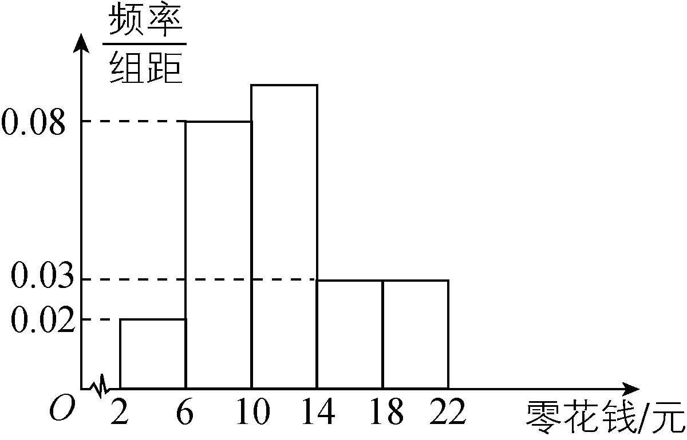
考点四 统计与统计案例
例3 一所中学共有4 000名学生，为了引导学生树立正确的消费观，需抽样调查学生每天使用零花钱的数量(取整数元)情况．分层抽取容量为300的样本，作出频率分布直方图，如图所示．请估计在全校所有学生中，一天使用零花钱在6～14元的学生大约有__________人．
【解析】根据样本的频率分布直方图得一天使用零花钱在6～14元的学生频率是
1－(0.02＋0.03＋0.03)×4＝1－0.32＝0.68.
以样本估计总体，则全校学生一天使用零花钱在6～14元的学生频率为0.68.4 000×0.68＝2 720，所以估计全校学生中，一天使用零花钱在6～14元的学生大约有2 720人．
【答案】2 720

Slide 116
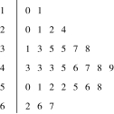
考点四 统计与统计案例
例4 [四川成都七中2017一诊]我校教育处连续30天对同学们的着装进行检查，着装不合格的人数见如图所示的茎叶图，则中位数、众数、极差分别是( )
A．44，45，56 B．44，43，57
C．44，43，56 D．45，43，57
【解析】中位数是这组数据由小到大排列后，中间两个数值的平均数，即2(43＋45)＝44；众数是这组数据中出现次数最多的数，结合题中所给茎叶图可知数字43出现的次数最多，所以众数是43；极差是这组数据中最大值与最小值的差，即67－10＝57.故选B.
【答案】B

Slide 117
考点四 统计与统计案例
2．用样本的数字特征估计总体数字特征的类型及解题方法
(1)直接给出样本数据，根据平均数、中位数、众数、方差、标准差的概念进行相关计算得出相应数据．
(2)利用茎叶图给出样本数据，到目前为止，茎叶图中的数据多为两位数(茎叶图中，一位数的“茎”处为数字0)，明确每一行中，“茎”处数字是该行数字共用的十位数字，“叶”处数字是个位数字，正确写出茎叶图中的所有数字，再根据平均数、中位数、众数、方差、标准差的概念进行相关计算．
(3)给出样本频率分布直方图．
①众数：最高的小长方形底边中点的横坐标；
②中位数：平分频率分布直方图面积且垂直于横轴的直线与横轴交点的横坐标；
③平均数：频率分布直方图中每个小长方形的面积乘小长方形底边中点的横坐标之和．

Slide 118
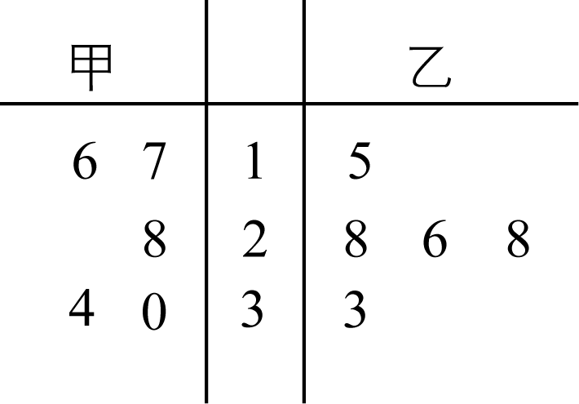
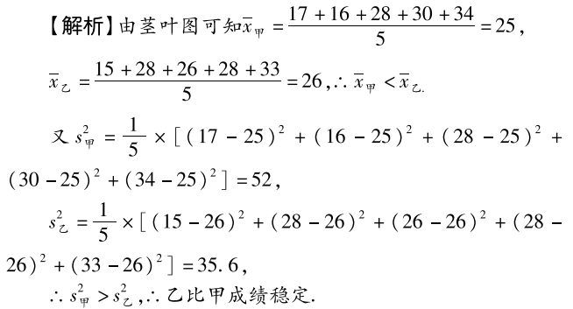
考点四 统计与统计案例
例6 甲、乙两位运动员在5场比赛的得分情况如茎叶图所示，记甲、乙两人的平均得分分别为x_{甲}，x_{乙}，则下列判断正确的是( )
A．x_{甲}>x_{乙}；甲比乙成绩稳定
B．x_{甲}>x_{乙}；乙比甲成绩稳定
C．x_{甲}<x_{乙}；甲比乙成绩稳定
D．x_{甲}<x_{乙}；乙比甲成绩稳定

Slide 119




考点四 统计与统计案例
例7 一组数据中的每一个数据都乘2，再减去80，得到一组新数据．若新数据的平均数是1.2，方差是4.4，则原来数据的平均数和方差分别是( )
A．40.6，1.1 B．48.8，4.4
C．81.2，44.4 D．78.8，75.6
【解析】设原来的一组数据是x₁，x₂，…，x_{n}，因为每一个数据乘2，再减去80得到新数据，且新数据的平均数是1.2，方差是4.4，所以
所以
所以 40.6，
因为每个数据都减去同一个数，不改变原数据的离散程度，所以2x₁，2x₂，…，2x_{n}的方差为4.4，所以x₁，x₂，…，x_{n}的方差为
故选A.
【答案】A

Slide 120
二
考点四 统计与统计案例
方法3 回归方程的求解与应用
(1)回归直线一定经过样本点的中心(x，y)，据此性质可以解决有关的计算问题、判断结论的正确性．
(2)非线性回归分析：当两个变量之间不具有线性相关关系时，即是非线性相关关系．此时建立回归模型的基本步骤：①根据原始数据作出散点图；②根据散点图上点的分布选取可能符合的函数模型；③将非线性函数转化为线性函数后，再作出散点图或计算线性相关系数，判断哪一种拟合得最好．

Slide 121



考点四 统计与统计案例
例8 [四川成都2019届摸底]某汽车销售公司统计了某款汽车行驶里程x(万千米)与维修保养费用y(万元)的五组数据，并根据这五组数据求得y与x的线性回归方程为^(y)＝0.46x＋0.16.由于工作人员疏忽，行驶8万千米的数据被污损了，如下表所示．
则被污损的数据为( )
A．3.20 B．3.60 C．3.76 D．3.84
行驶里程x(单位：万千米) | 1 | 2 | 4 | 5 | 8
维修保养费用y(单位：万元) | 0.50 | 0.90 | 2.30 | 2.70
【解析】由题中表格可知行驶里程的平均数为 由回归方程为^(y)＝0.46x＋0.16可知当x＝4时，y＝2.
设行驶8万千米的数据为t，则2＝ ，解得t＝3.60.故选B.
【答案】B

Slide 122
考点四 统计与统计案例
方法4 独立性检验在实际问题中的应用
(1)在2×2列联表中，如果两个变量没有关系，则应满足ad－bc≈0.|ad－bc|越小，说明两个变量之间关系越弱；|ad－bc|越大，说明两个变量之间关系越强．
(2)解独立性检验的应用题的关注点：
①两个明确：明确两类主体，明确研究的问题．
②两个关键：准确列出2×2列联表，准确理解K².

Slide 123

考点四 统计与统计案例
例9 为大力提倡“厉行节约，反对浪费”，某市通过随机询问100名性别不同的居民是否能做到“光盘”行动，得到如下的列联表：
 | 做不到“光盘” | 能做到“光盘”
男 | 45 | 10
女 | 30 | 15
附：
P(K²≥k₀) | 0.10 | 0.05 | 0.025
k₀ | 2.706 | 3.841 | 5.024
参照附表，得到的正确结论是( )
A．在犯错误的概率不超过1%的前提下，认为“该市居民能否做到‘光盘’与性别有关”
B．在犯错误的概率不超过1%的前提下，认为“该市居民能否做到‘光盘’与性别无关”
C．有90%以上的把握认为“该市居民能否做到‘光盘’与性别有关”
D．有90%以上的把握认为“该市居民能否做到‘光盘’与性别无关”

Slide 124
考点四 统计与统计案例
【解析】由题设知，a＝45，b＝10，c＝30，d＝15，
所以K²＝55×45×75×25(100×（45×15－10×30）2)≈3.030 3，
2．706<3.030 3<3.841.
由附表可知，有90%以上的把握认为“该市居民能否做到‘光盘’与性别有关”．故选C.
【答案】C

Slide 125
考点四 统计与统计案例
考法例析 成就能力
考法1 抽样方法的应用问题
对于随机抽样，主要考查三种抽样方法，尤其是分层抽样和系统抽样，一般以选择题和填空题的形式出现．
例1 [湖南2015·2]在一次马拉松比赛中，35名运动员的成绩(单位：分钟)的茎叶图如图所示：
15(14) 0 1 2 2 3 3 3(1 1 1 2 2 2 3 3 4 4 5 5 5 6 6 7 8)
若将运动员按成绩由好到差编为1～35号，再用系统抽样方法从中提取7人，则其中成绩在区间[139，151]上的运动员人数是( )
A．3 B．4 C．5 D．6

Slide 126
考点四 统计与统计案例
【解析】按系统抽样抽取7人，即把35人按1～35编号后平均分成7段，各段间隔为7(35)＝5.因为成绩在区间[139，151]上的运动员的人数为20，所以被抽取的人数为5(20)＝4.故选B.
【答案】B
【点拨】本题主要考查了系统抽样与茎叶图的概念，属于容易题．高考对统计相关知识的考查，重点是与其相关的基本概念，如中位数、方差、极差、茎叶图、回归直线等，要求考生在复习时注意对这些方面的理解与记忆．

Slide 127
考点四 统计与统计案例
考法2 用样本估计总体
用样本估计总体，是研究统计问题的一个基本思想方法．对于总体分布，我们总是用样本的频率分布对它进行估计，样本的容量越大，这种估计就越精确；对于总体的数字特征，即众数、中位数、平均数、方差、标准差，也是用样本的数字特征来估计，通常和统计图表结合起来考查，解决该类型题的关键是弄清楚各个基本概念．

Slide 128
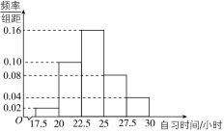
考点四 统计与统计案例
（例2)[山东2016·3]某高校调查了200名学生每周的自习时间(单位：小时)，制成了如图所示的频率分布直方图，其中自习时间的范围是[17.5，30]，样本数据分组为[17.5，20)，[20，22.5)，[22.5，25)，[25，27.5)，[27.5，30]．根据直方图，这200名学生中每周的自习时间不少于22.5小时的人数是( )
A．56 B．60 C．120 D．140
【解析】由频率分布直方图知，数据落在区间[22.5，30]上的频率为2.5×(0.16＋0.08＋0.04)＝0.7.故这200名学生中每周的自习时间不少于22.5小时的人数为200×0.7＝140.故选D.
【答案】D

Slide 129
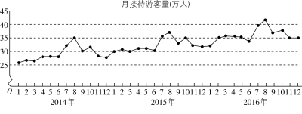
考点四 统计与统计案例
（例3)[课标全国Ⅲ2017·3]某城市为了解游客人数的变化规律，提高旅游服务质量，收集并整理了2014年1月至2016年12月期间月接待游客量(单位：万人)的数据，绘制了下面的折线图．
根据该折线图，下列结论错误的是( )
A．月接待游客量逐月增加
B．年接待游客量逐年增加
C．各年的月接待游客量高峰期大致在7，8月
D．各年1月至6月的月接待游客量相对于7月至12月，波动性更小，变化比较平稳

Slide 130
考点四 统计与统计案例
【解析】根据对折线图的理解，对于选项A，对应月接待游客量不是逐月增加，故A错误；对于选项B，对应月接待游客量呈现增长趋势，则年接待游客量逐年增加，故B正确；对于选项C，从题图中可以看出各年的月接待游客量高峰期大致在7，8月，故C正确；对于选项D，从折线图的走势看，各年1月至6月的月接待游客量相对于7月至12月，波动性更小，折线图走势比较平稳，故D正确．故选A.
【答案】A
（例4)[江苏2016·4]已知一组数据4.7，4.8，5.1，5.4，5.5，则该组数据的方差是________．
【解析】数据的平均数是5.1，则方差是 ×(0.16＋0.09＋0＋0.09＋0.16)＝0.1.
【答案】0.1

Slide 131
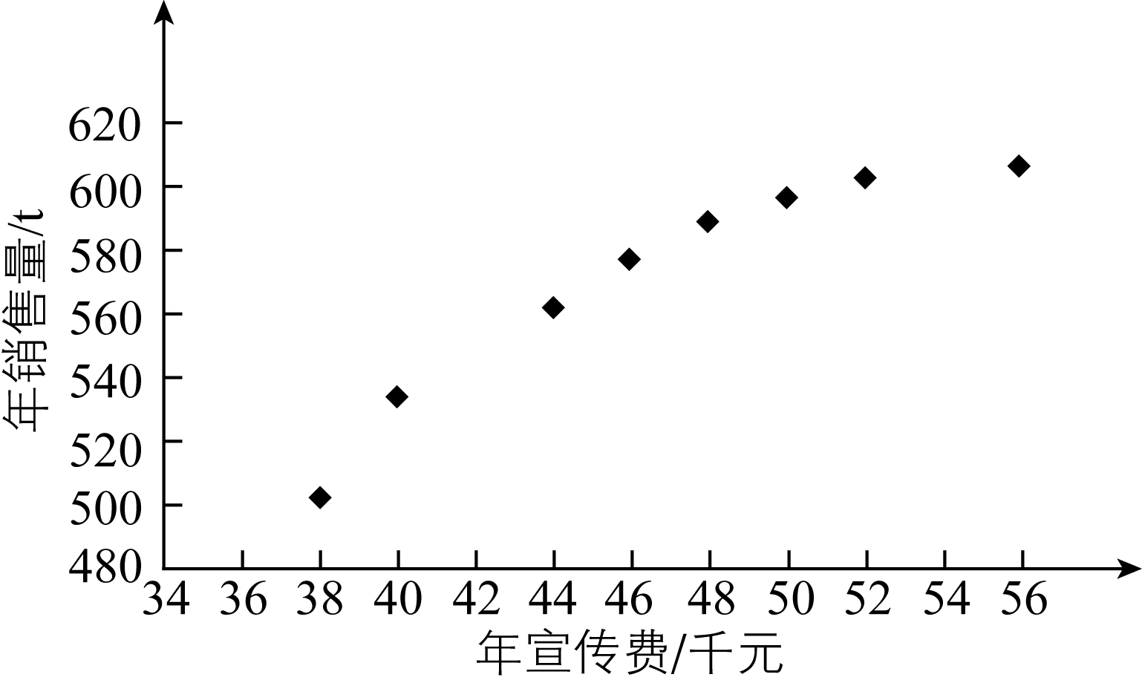
考点四 统计与统计案例
考法3 回归方程的求解与应用
对于回归分析，高考考查较多，主要考查求线性回归方程、利用回归方程进行预测，一般以解答题的形式出现，难度中等，有时也会以小题的形式考查变量的相关性．
（例5)[课标全国Ⅰ2015·19]某公司为确定下一年度投入某种产品的宣传费，需了解年宣传费x(单位：千元)对年销售量y(单位：t)和年利润z(单位：千元)的影响．对近8年的年宣传费x_{i}和年销售量y_{i}(i＝1，2，…，8)数据作了初步处理，得到下面的散点图及一些统计量的值．

Slide 132
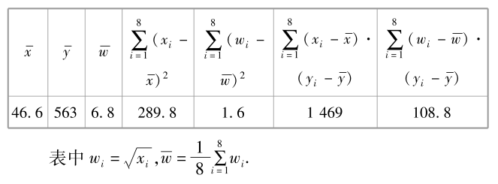
考点四 统计与统计案例
(1)根据散点图判断，y＝a＋bx与y＝c＋d哪一个适宜作为年销售量y关于年宣传费x的回归方程类型？(给出判断即可，不必说明理由)
(2)根据(1)的判断结果及表中数据，建立y关于x的回归方程．
(3)已知这种产品的年利润z与x，y的关系为z＝0.2y－x.根据(2)的结果回答下列问题：
①年宣传费x＝49时，年销售量及年利润的预报值是多少？
②年宣传费x为何值时，年利润的预报值最大？

Slide 133





考点四 统计与统计案例

Slide 134

考点四 统计与统计案例
考法4 独立性检验的应用
（例9)[课标全国Ⅲ2018·18]某工厂为提高生产效率，开展技术创新活动，提出了完成某项生产任务的两种新的生产方式．为比较两种生产方式的效率，选取40名工人，将他们随机分成两组，每组20人．第一组工人用第一种生产方式，第二组工人用第二种生产方式．根据工人完成生产任务的工作时间(单位：min)绘制了如下茎叶图：
(1)根据茎叶图判断哪种生产方式的效率更高，并说明理由．
(2)求40名工人完成生产任务所需时间的中位数m，并将完成生产任务所需时间超过m和不超过m的工人数填入下面的列联表：

Slide 135

考点四 统计与统计案例
 | 超过m | 不超过m
第一种生产方式
第二种生产方式
(3)根据(2)中的列联表，能否有99%的把握认为两种生产方式的效率有差异？
附：
P (K²≥k) | 0.050 | 0.010 | 0.001
k | 3.841 | 6.635 | 10.828

Slide 136
考点四 统计与统计案例
【解】(1)第二种生产方式的效率更高．理由如下：
①由茎叶图可知：用第一种生产方式的工人中，有75%的工人完成生产任务所需时间至少80分钟，用第二种生产方式的工人中，有75%的工人完成生产任务所需时间至多79分钟．因此第二种生产方式的效率更高．
②由茎叶图可知：用第一种生产方式的工人完成生产任务所需时间的中位数为85.5分钟，用第二种生产方式的工人完成生产任务所需时间的中位数为73.5分钟．因此第二种生产方式的效率更高．
③由茎叶图可知：用第一种生产方式的工人完成生产任务平均所需时间高于80分钟，用第二种生产方式的工人完成生产任务平均所需时间低于80分钟．因此第二种生产方式的效率更高．
④由茎叶图可知：用第一种生产方式的工人完成生产任务所需时间分布在茎8上的最多，关于茎8大致呈对称分布；用第二种生产方式的工人完成生产任务所需时间分布在茎7上的最多，关于茎7大致呈对称分布．又用两种生产方式的工人完成生产任务所需时间分布的区间相同，故可以认为用第二种生产方式完成生产任务所需的时间比用第一种生产方式完成生产任务所需的时间更少．因此第二种生产方式的效率更高．
(以上给出了4种理由，答出其中任意一种或其他合理理由均可)

Slide 137


考点四 统计与统计案例
(2)由茎叶图知
列联表如下：
 | 超过m | 不超过m
第一种生产方式 | 15 | 5
第二种生产方式 | 5 | 15
(3)由于
所以有99%的把握认为两种生产方式的效率有差异.

